Slide 1
Saving Private Orion
2022

Slide 2
Voorbeelden van natuurlijk licht
Notes:
Bron: Pixabay

Slide 3
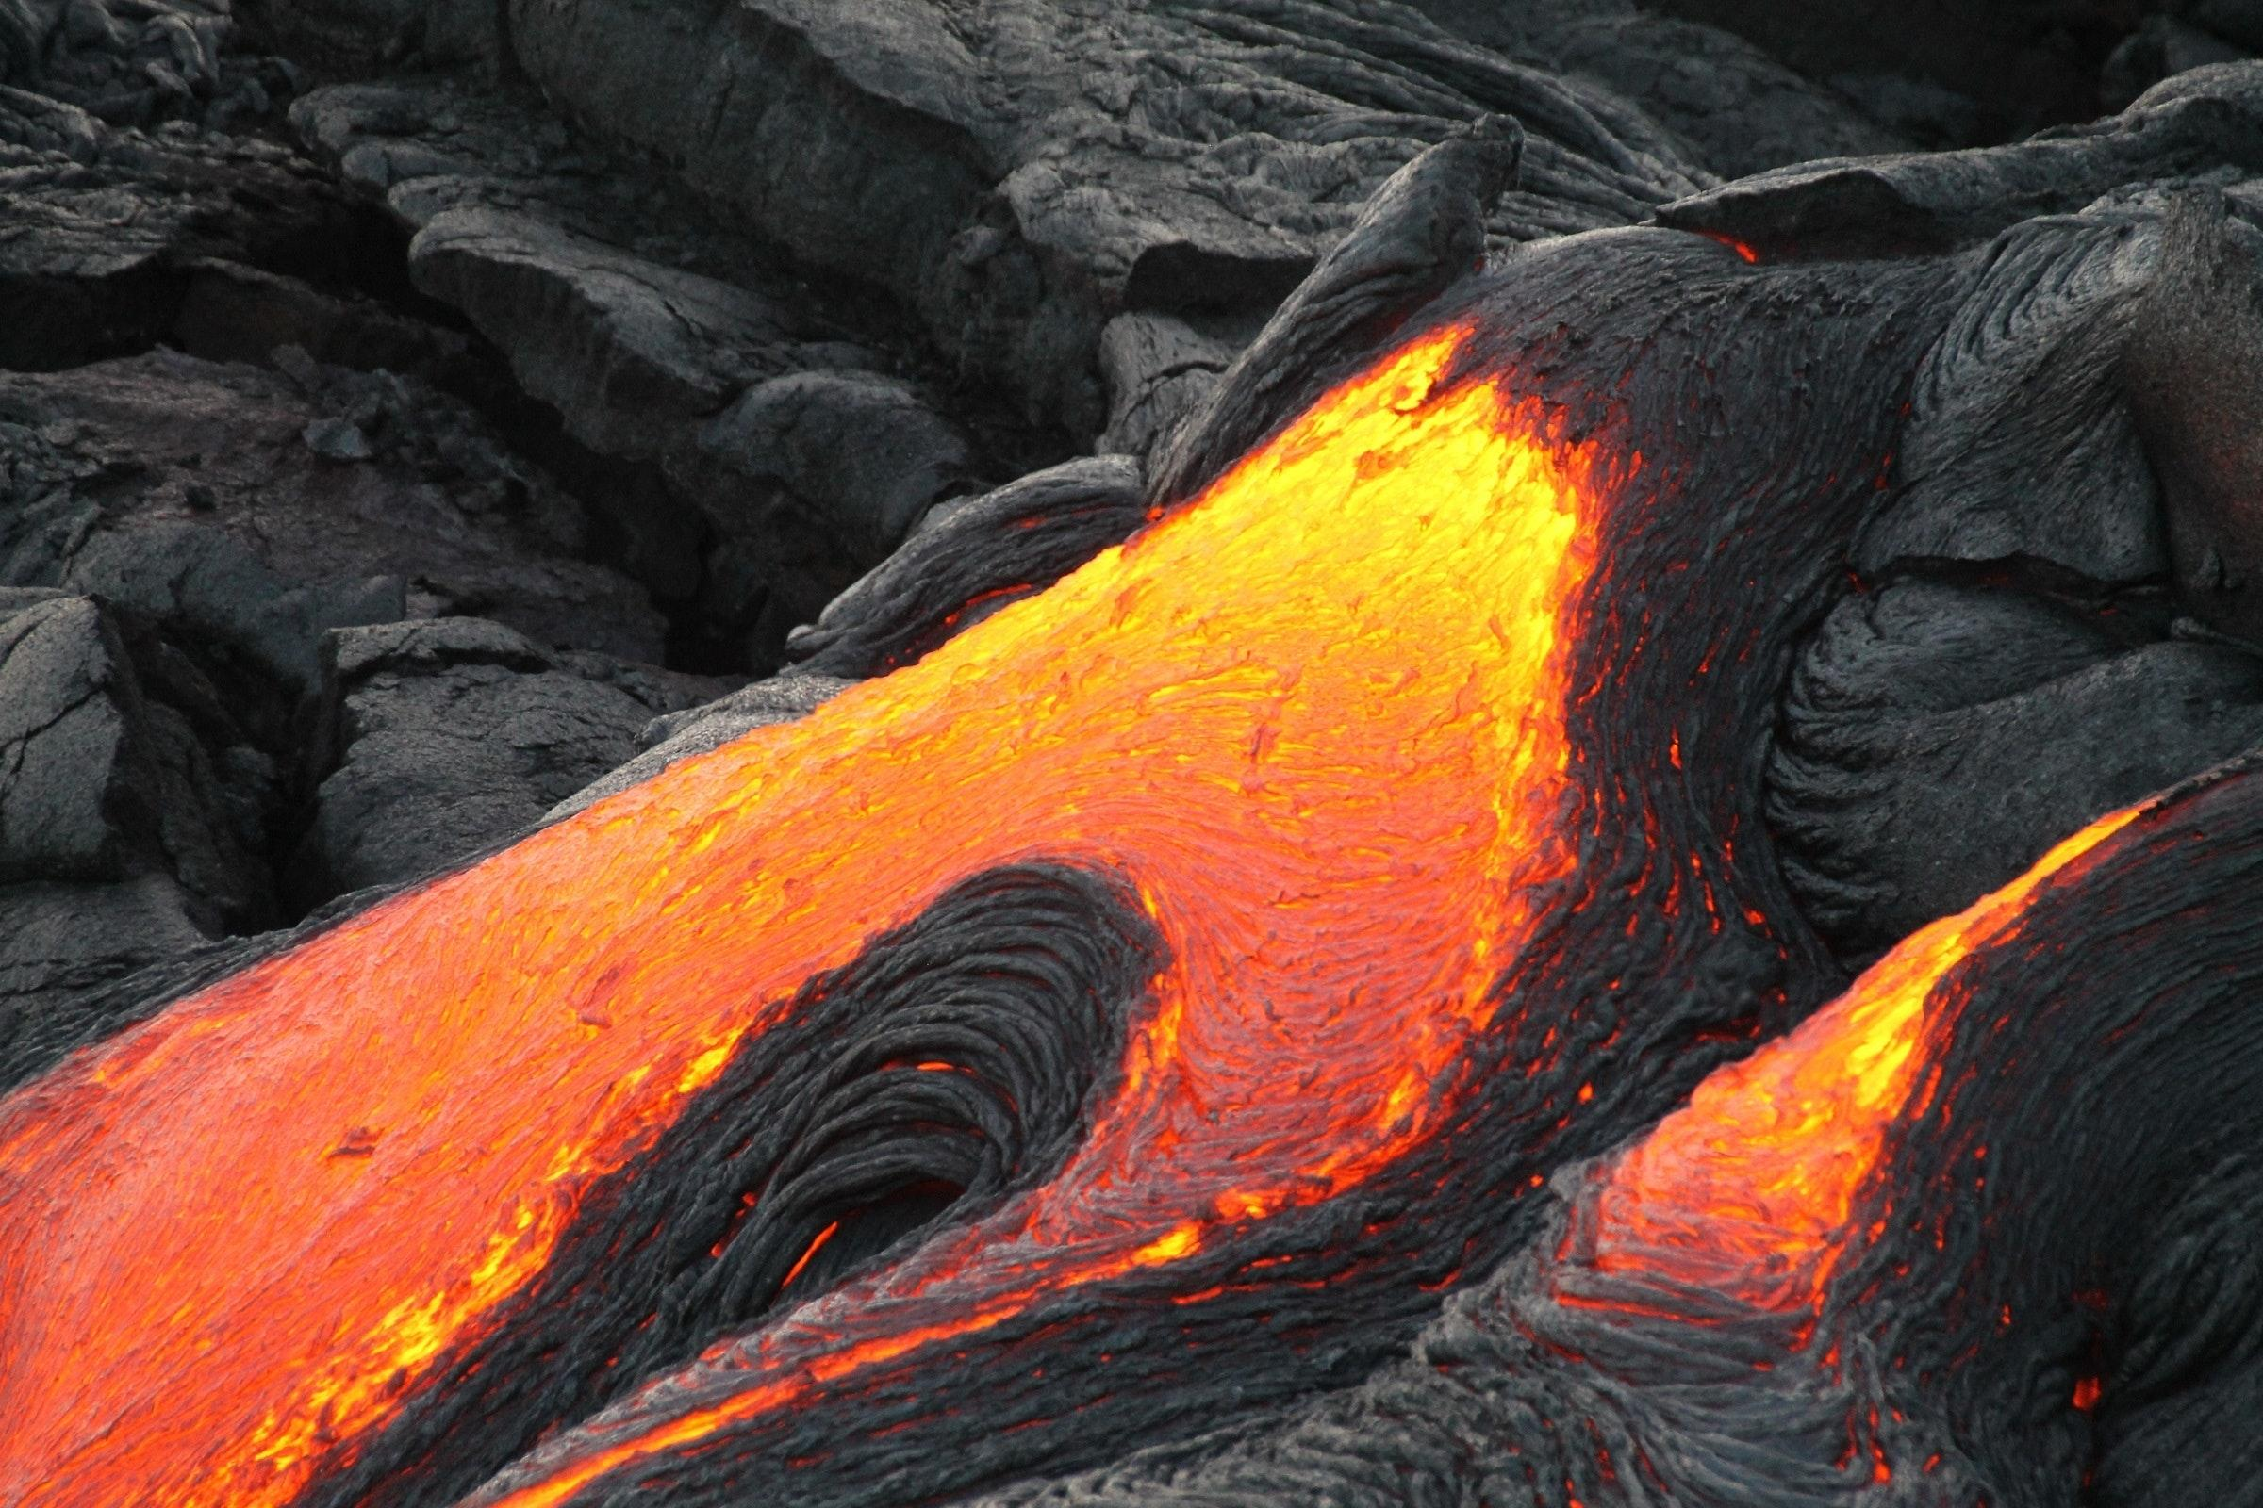
Voorbeelden van natuurlijk licht
Notes:
Bron: Pixabay

Slide 4
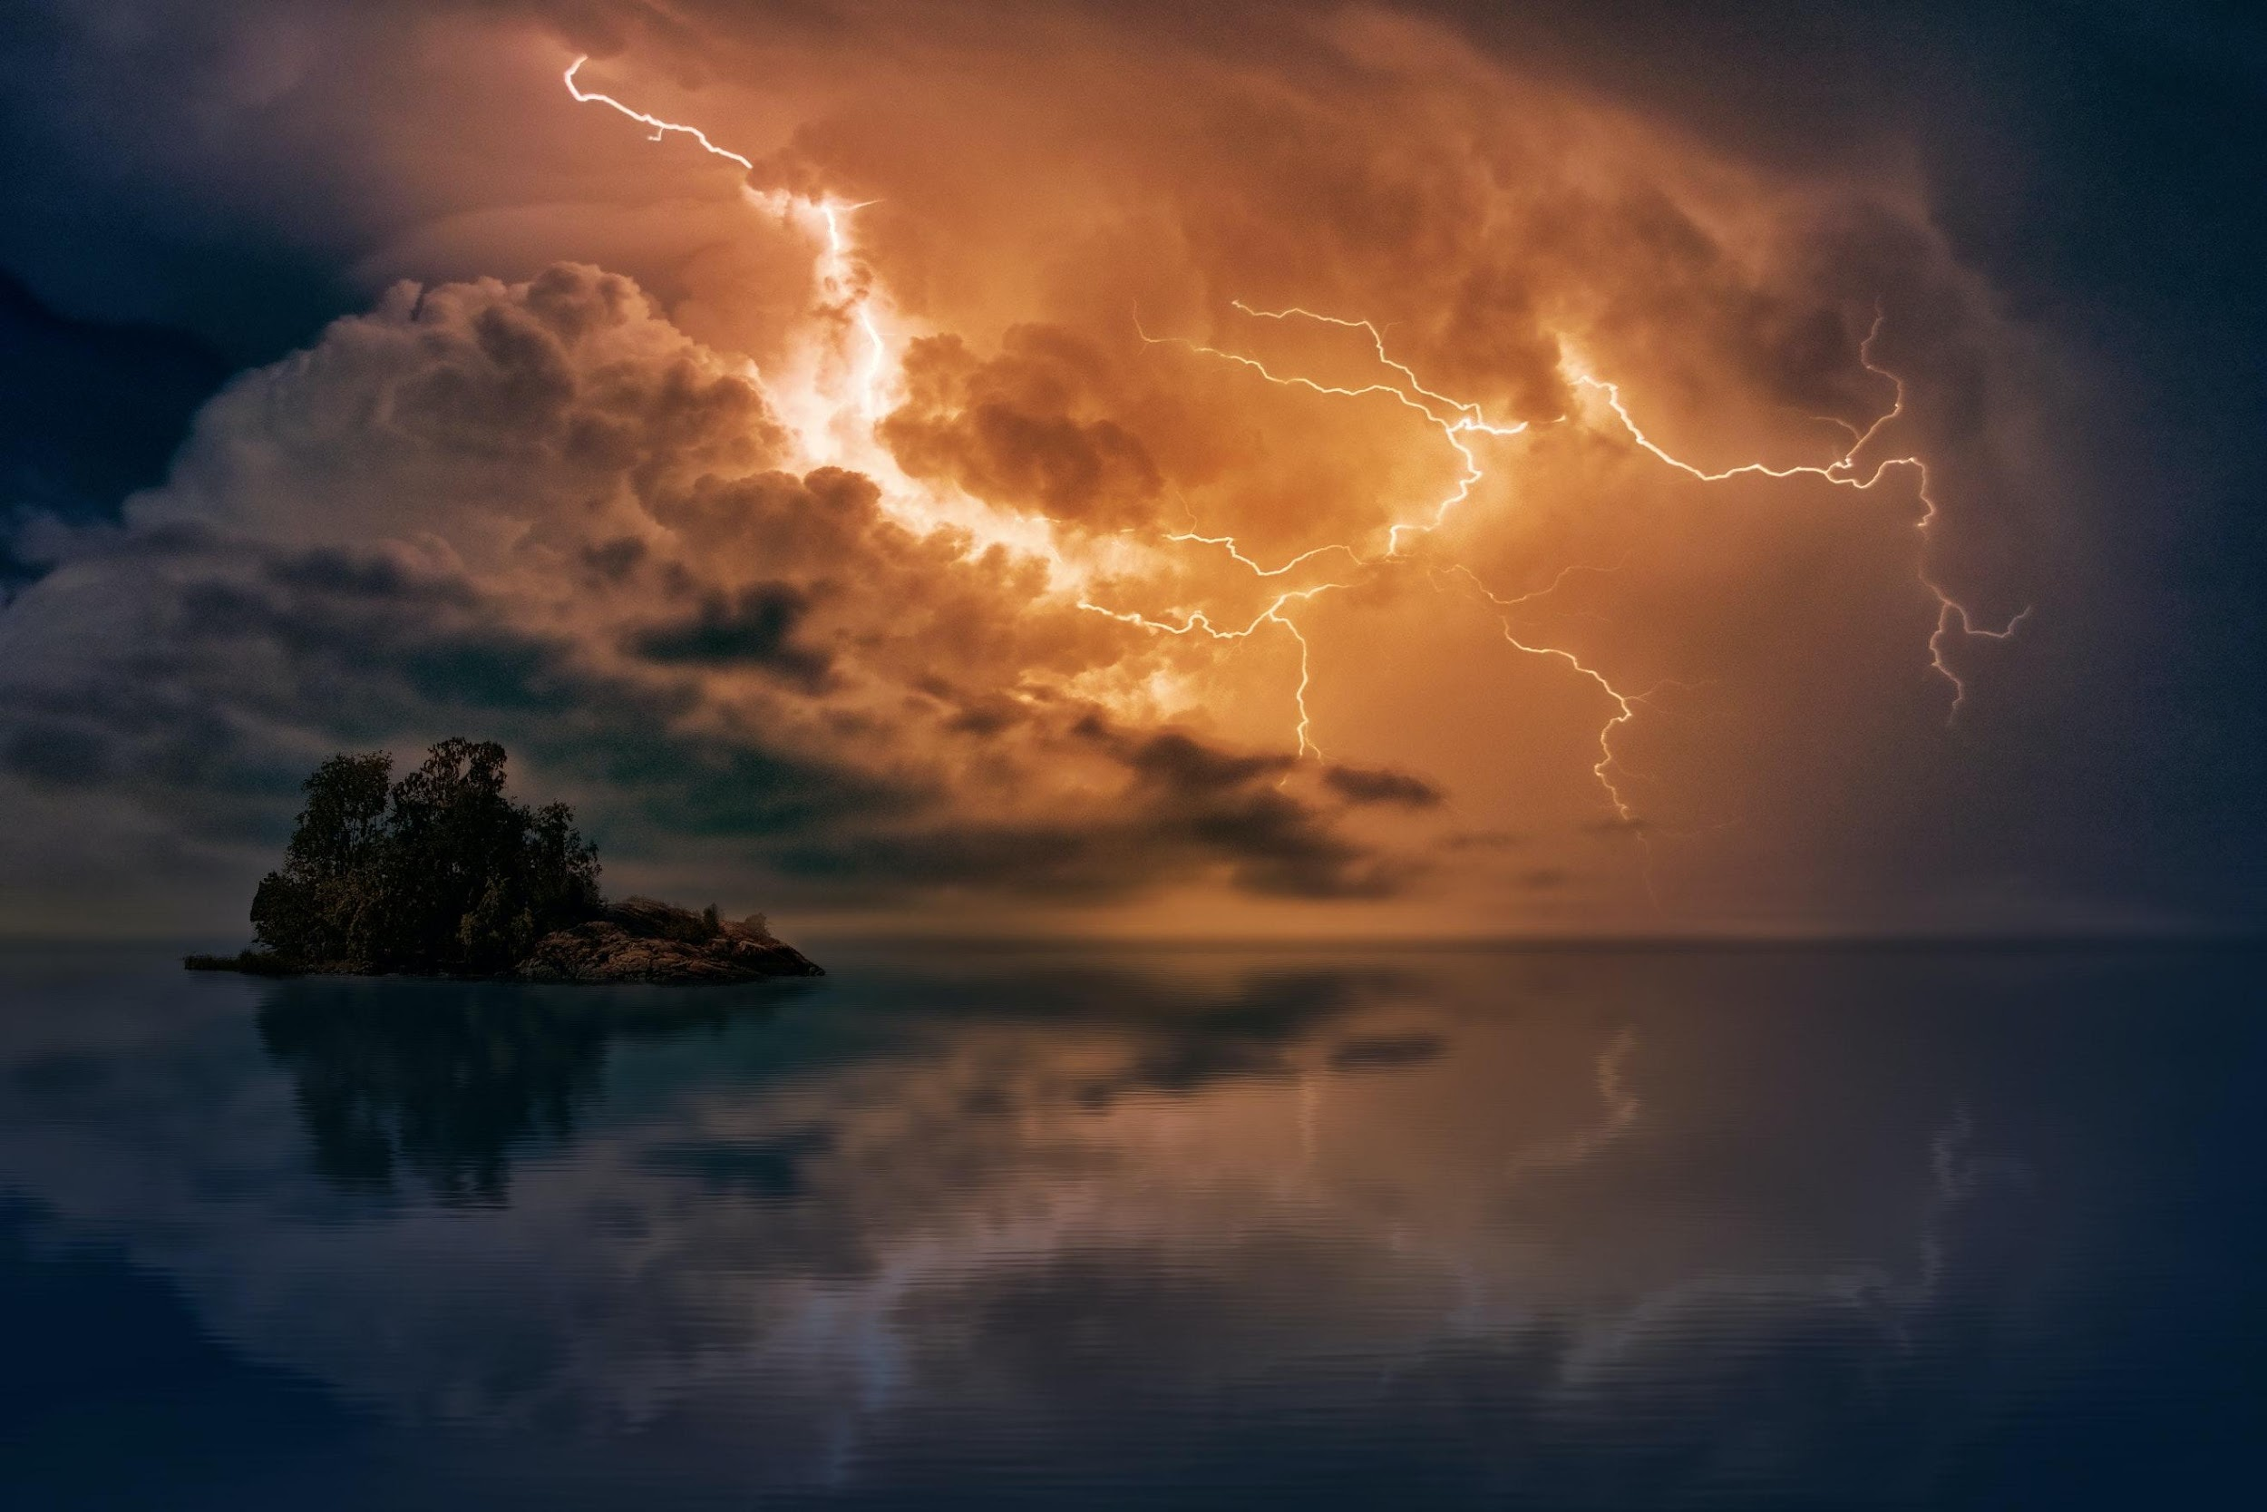
Voorbeelden van natuurlijk licht
Notes:
Bron: Foto door Johannes Plenio via Pexels

Slide 5
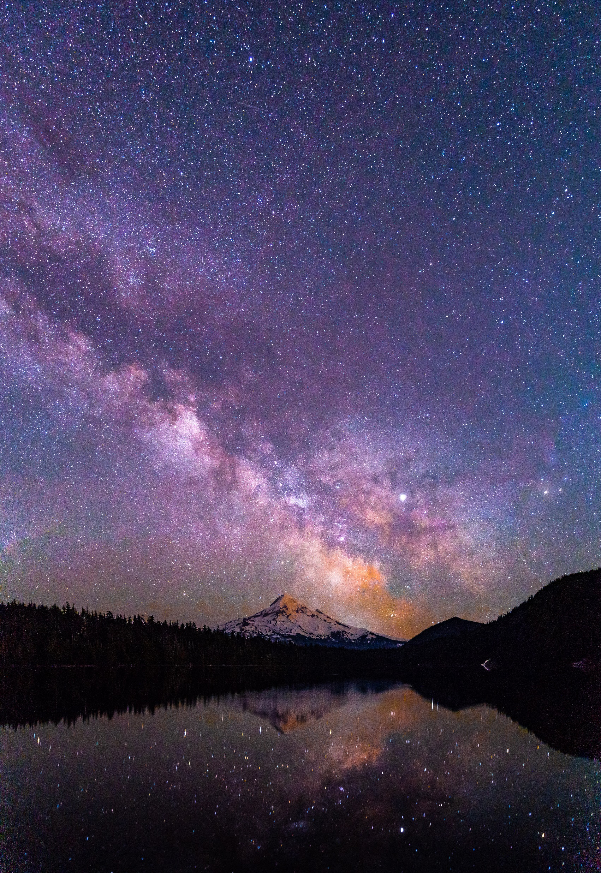
Voorbeelden van natuurlijk licht
Notes:
Bron: Foto door Mohan Reddy via Pexels

Slide 6
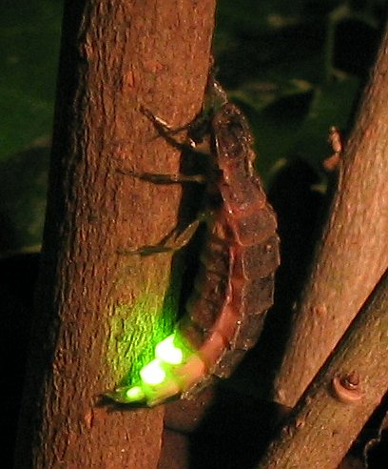
Voorbeelden van natuurlijk licht
Notes:
Bron: Wikipedia

Slide 7
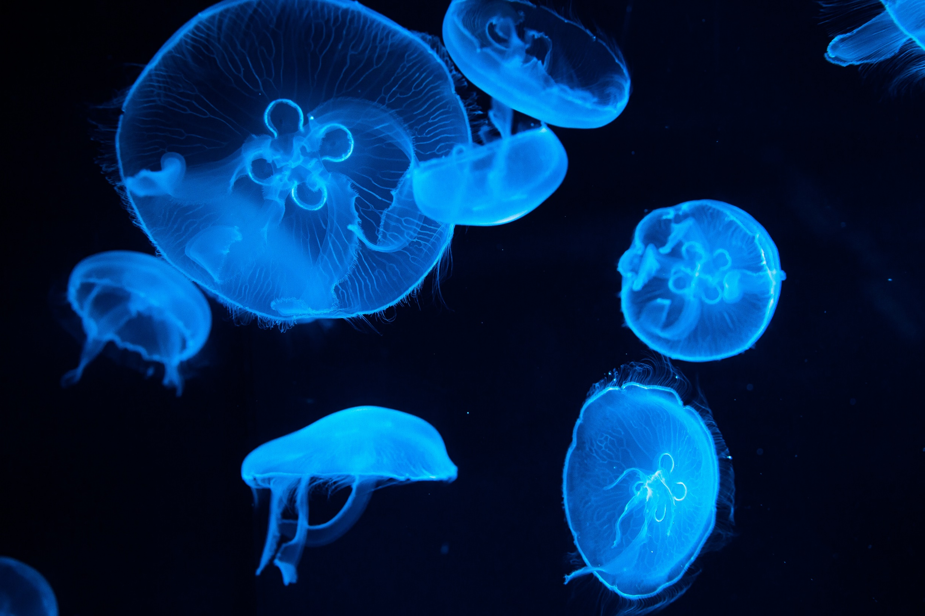
Voorbeelden van natuurlijk licht
Notes:
Bron: Foto door Ryutaro Tsukata via Pexels

Slide 8
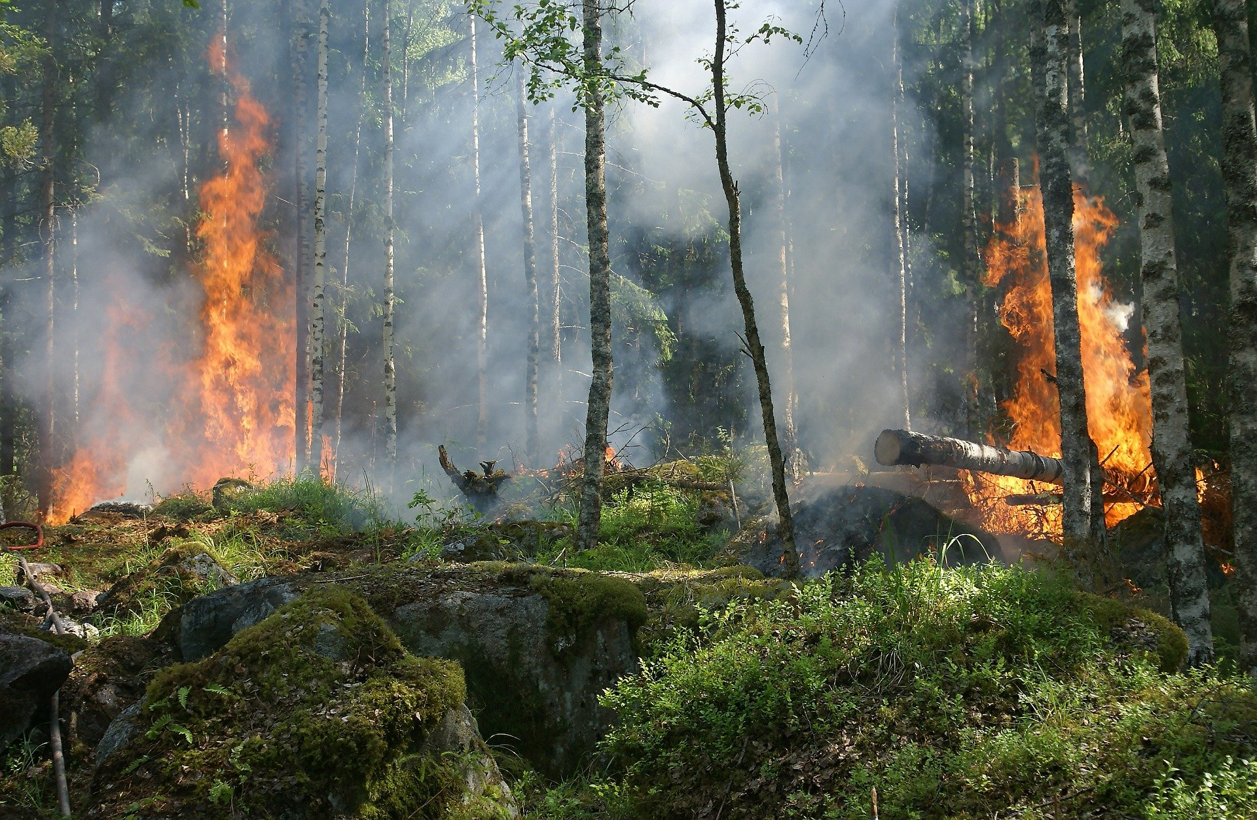
Voorbeelden van natuurlijk licht
Notes:
Bron: Pixabay

Slide 9
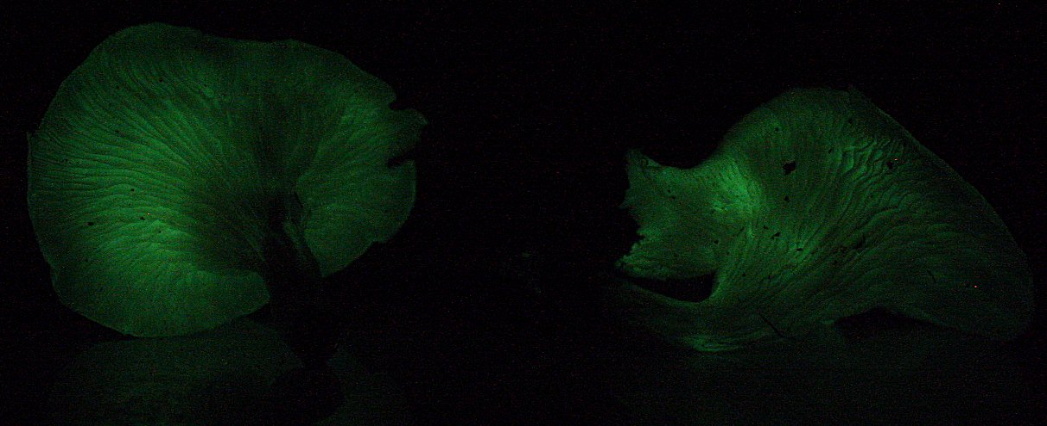
Voorbeelden van natuurlijk licht
Notes:
Bron: Wikipedia

Slide 10
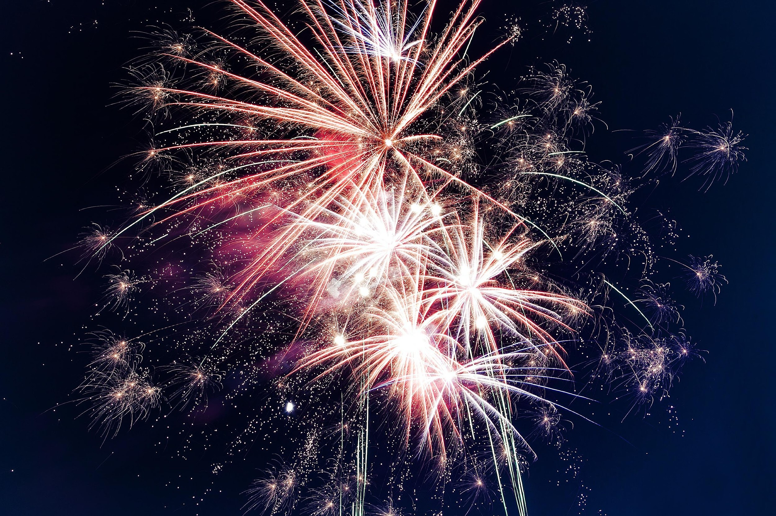
Voorbeelden van kunstmatig licht
Notes:
Bron: Pexels.com

Slide 11
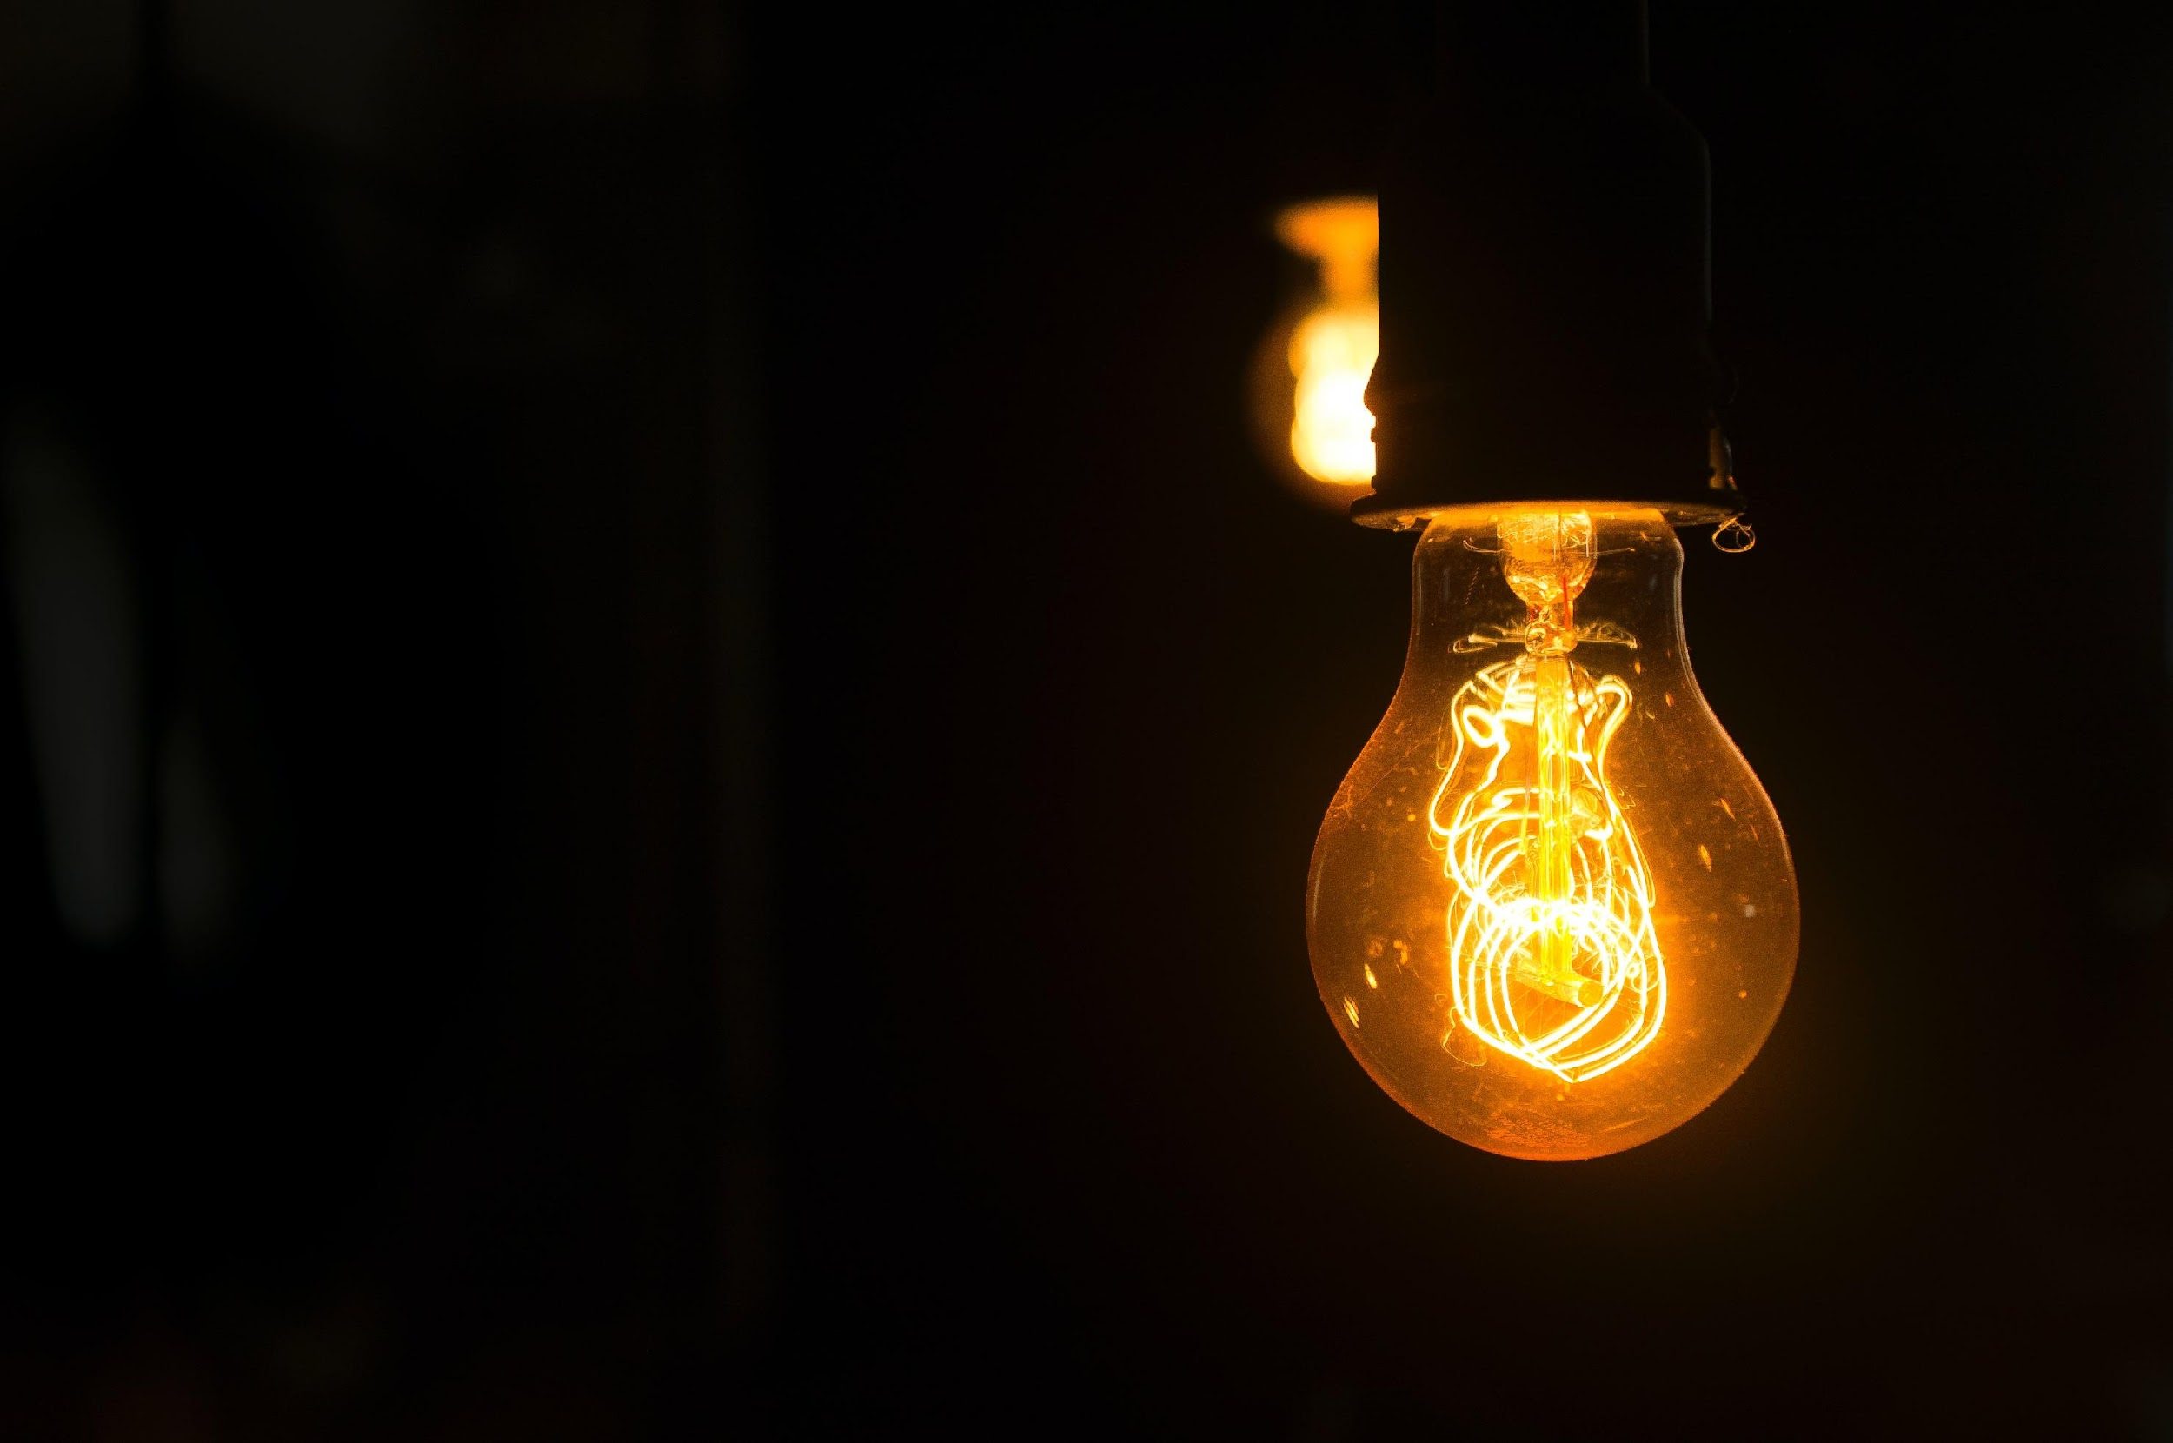
Voorbeelden van kunstmatig licht
Notes:
Bron: Foto door Daniel Reche via Pexels

Slide 12
Voorbeelden van kunstmatig licht
Notes:
Bron: Pixabay

Slide 13
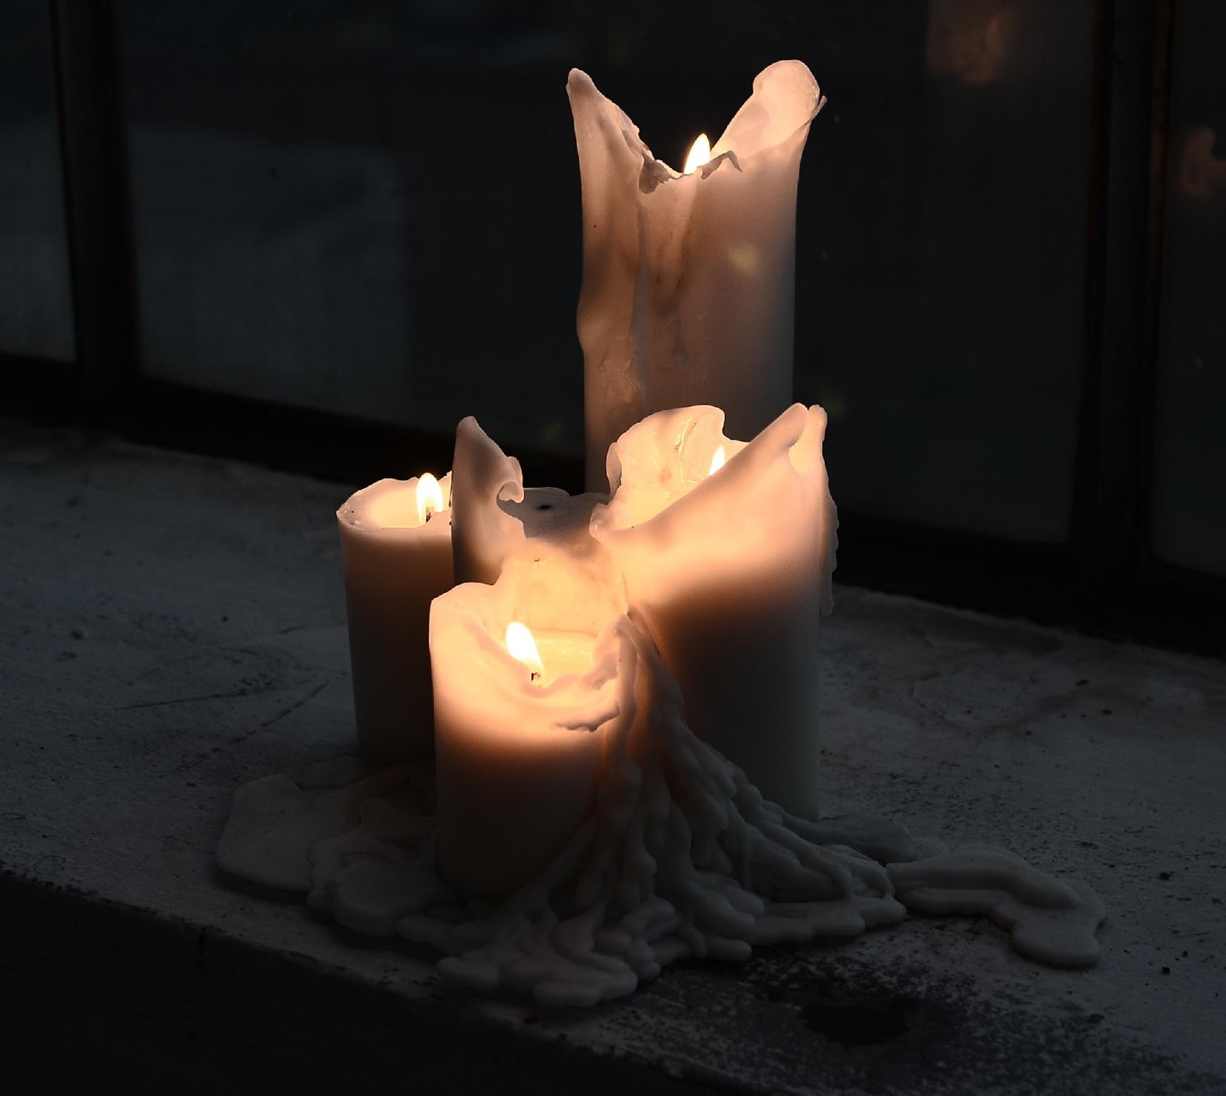
Voorbeelden van kunstmatig licht
Notes:
Bron: Foto door Skylar Kang via Pexels

Slide 14
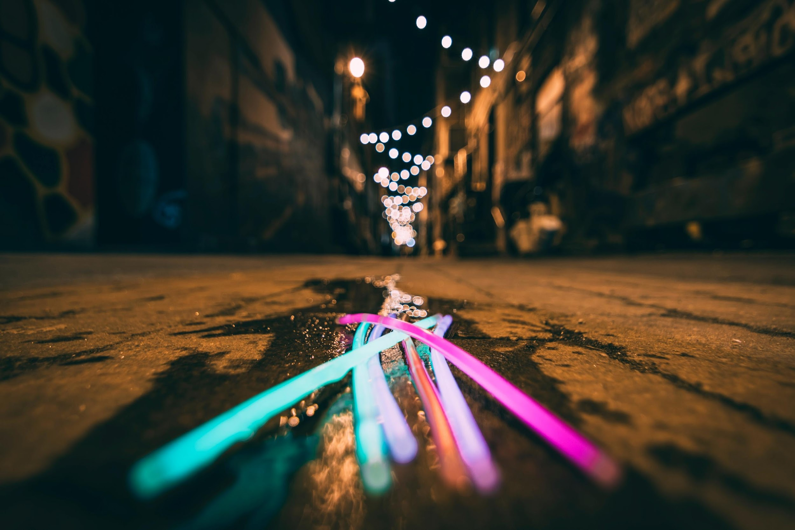
Voorbeelden van kunstmatig licht
Notes:
Bron: Foto door Isaac Weatherly via Pexels

Slide 15
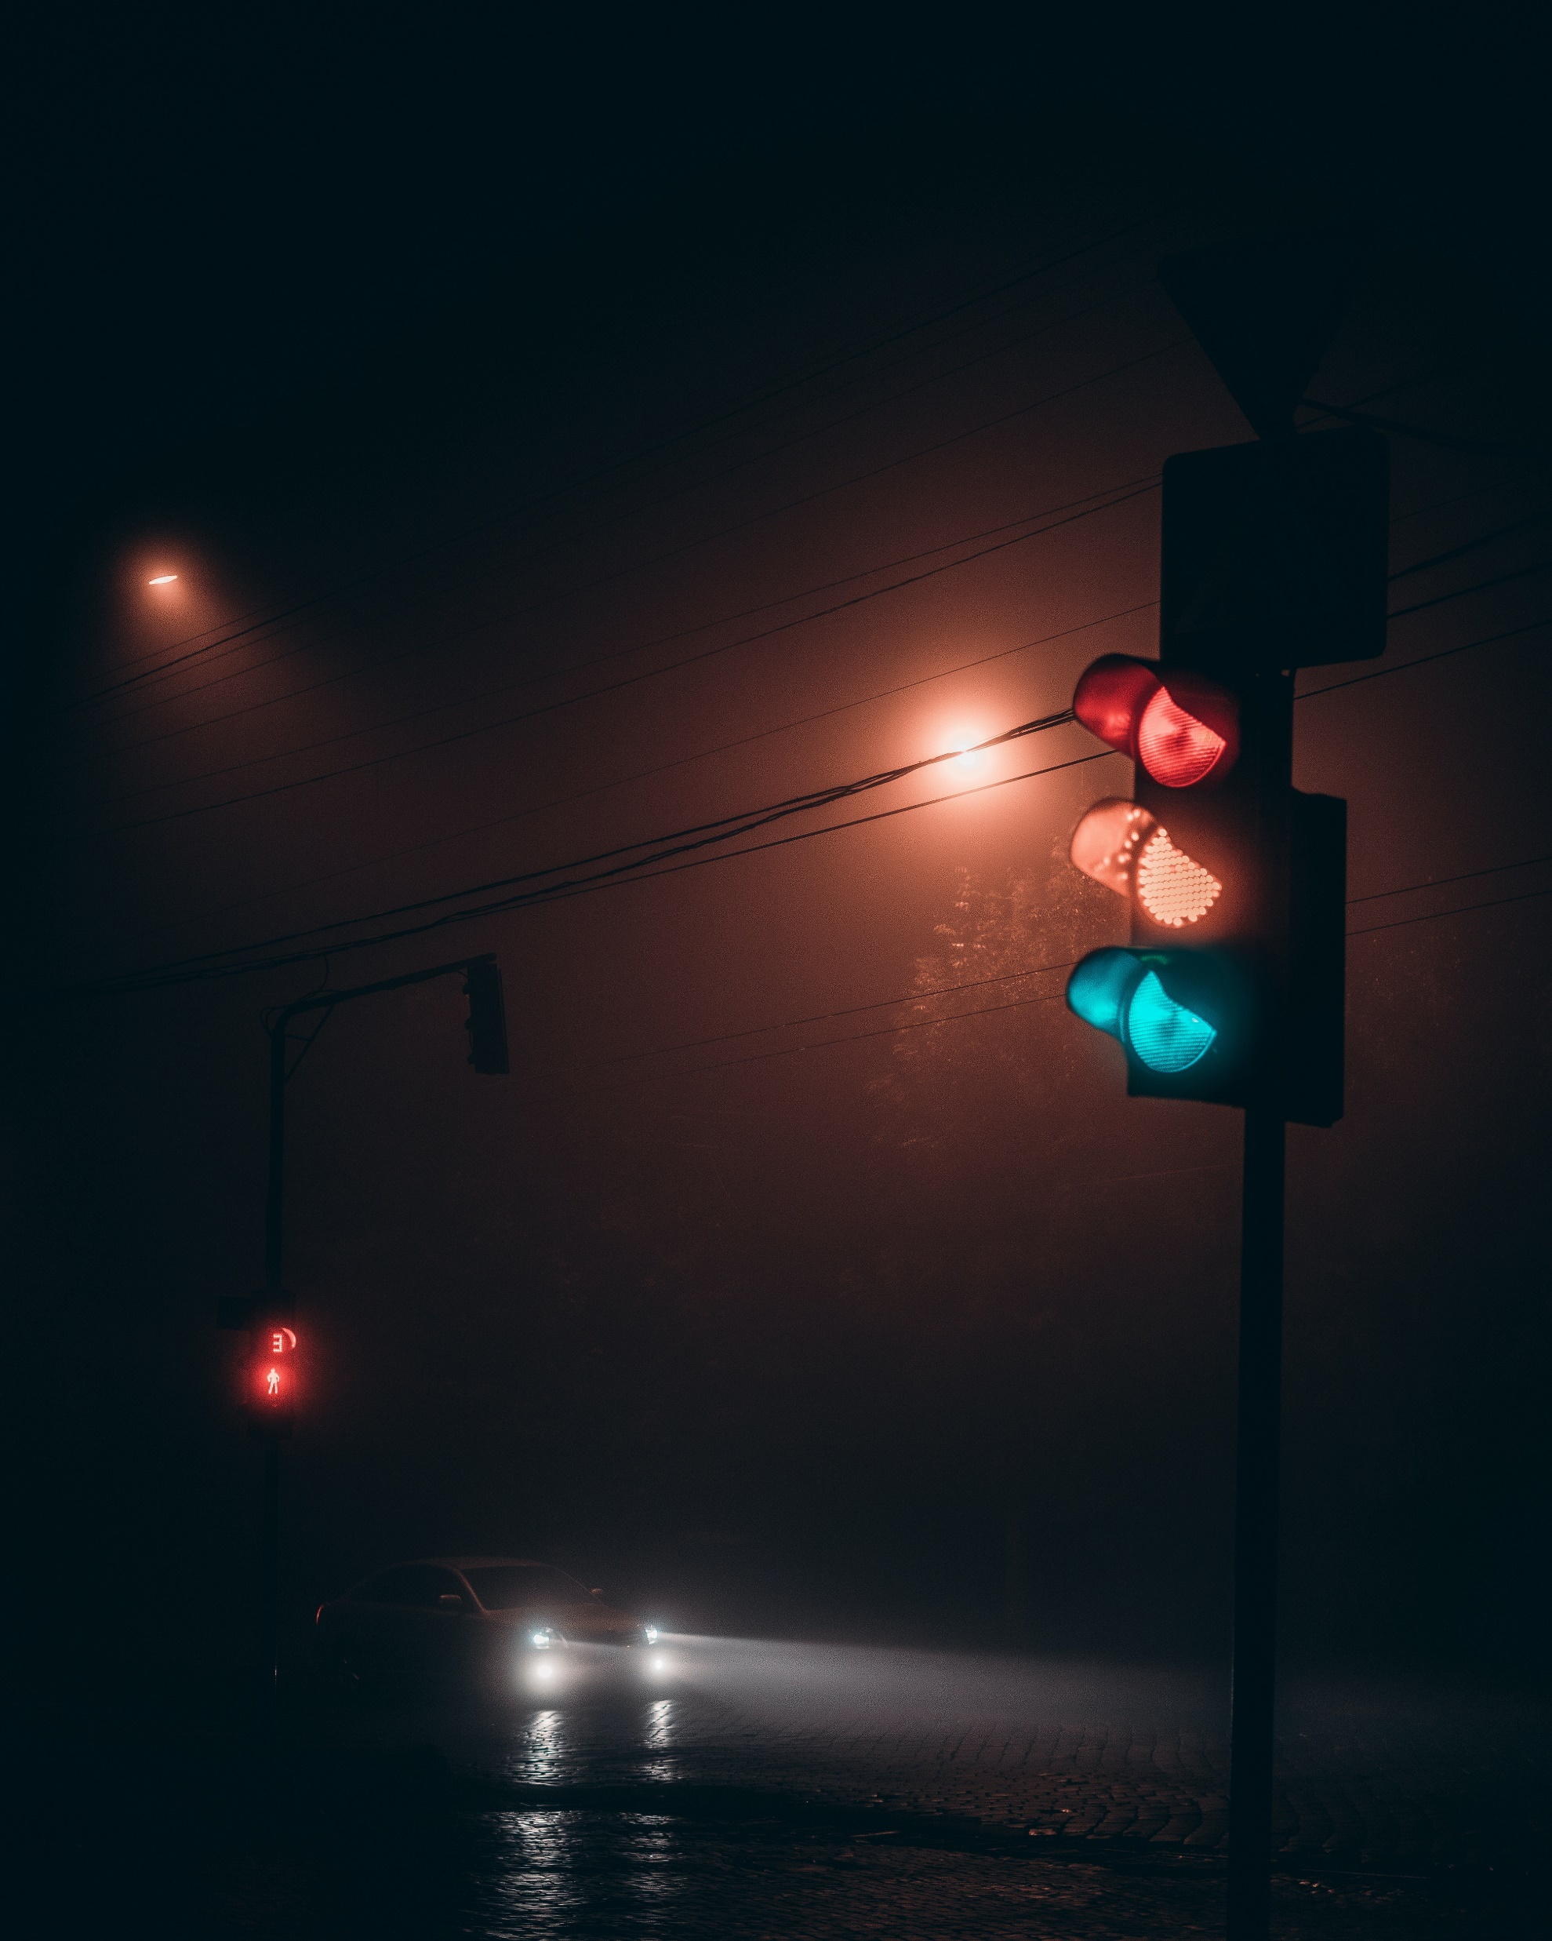
Voorbeelden van kunstmatig licht
Notes:
Bron: Foto door Elijah O'Donnell via Pexels

Slide 16
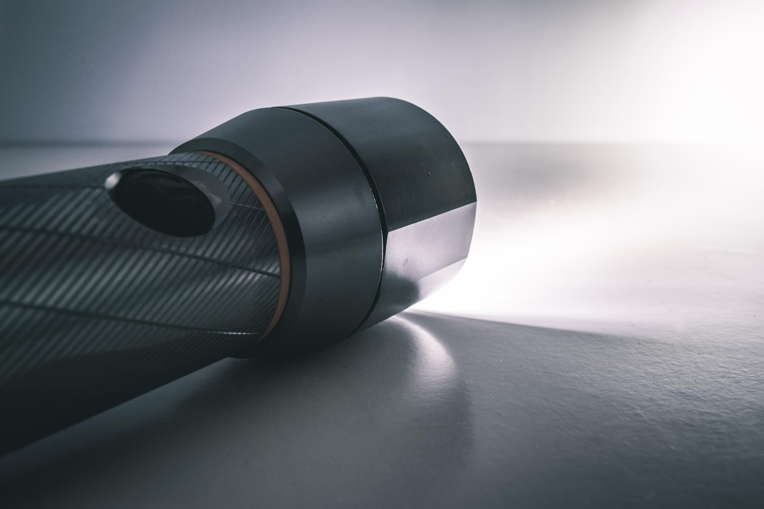
Voorbeelden van kunstmatig licht
Notes:
Bron: Foto door Steve Johnson via Pexels

Slide 17
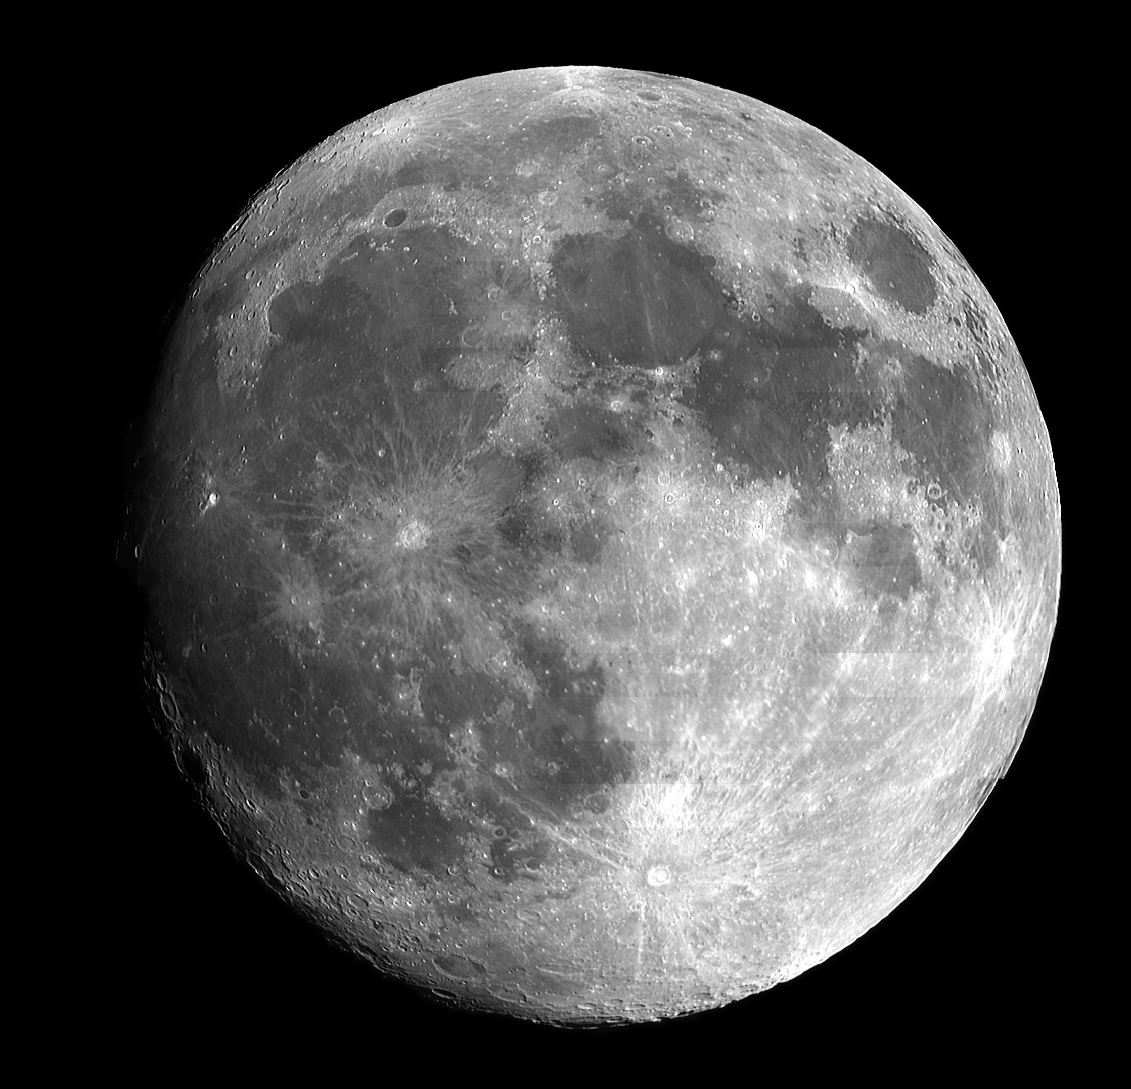
Voorbeelden van reflecterend licht
Notes:
Bron: Pexels

Slide 18
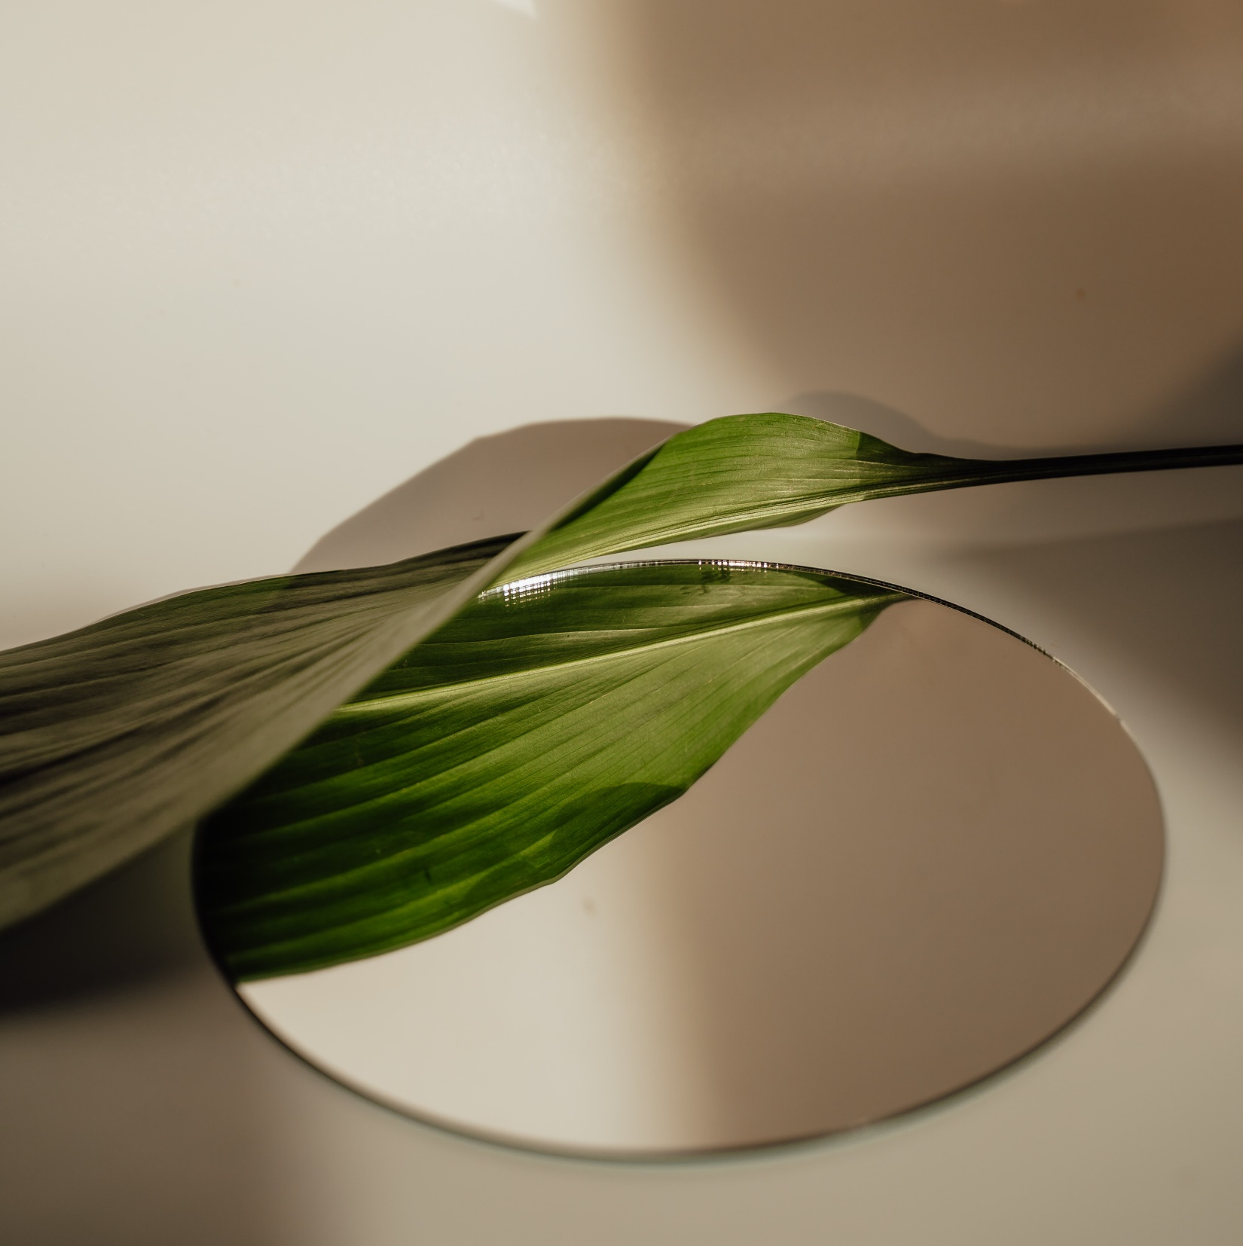
Voorbeelden van reflecterend licht
Notes:
Bron: Foto door Alesia Kozik via Pexels

Slide 19
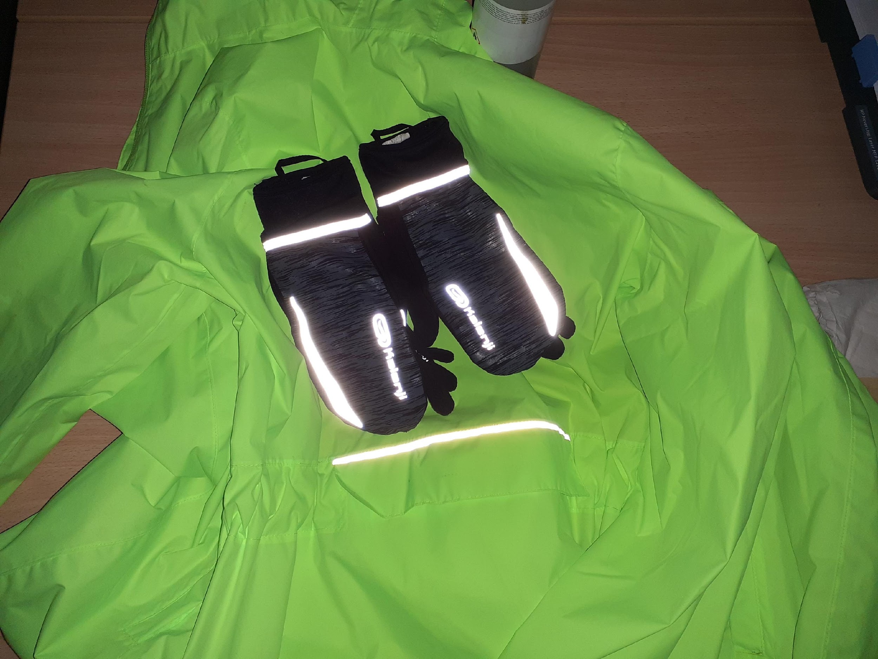
Voorbeelden van reflecterend licht
Notes:
Bron: UGent Volkssterrenwacht Armand Pien

Slide 20
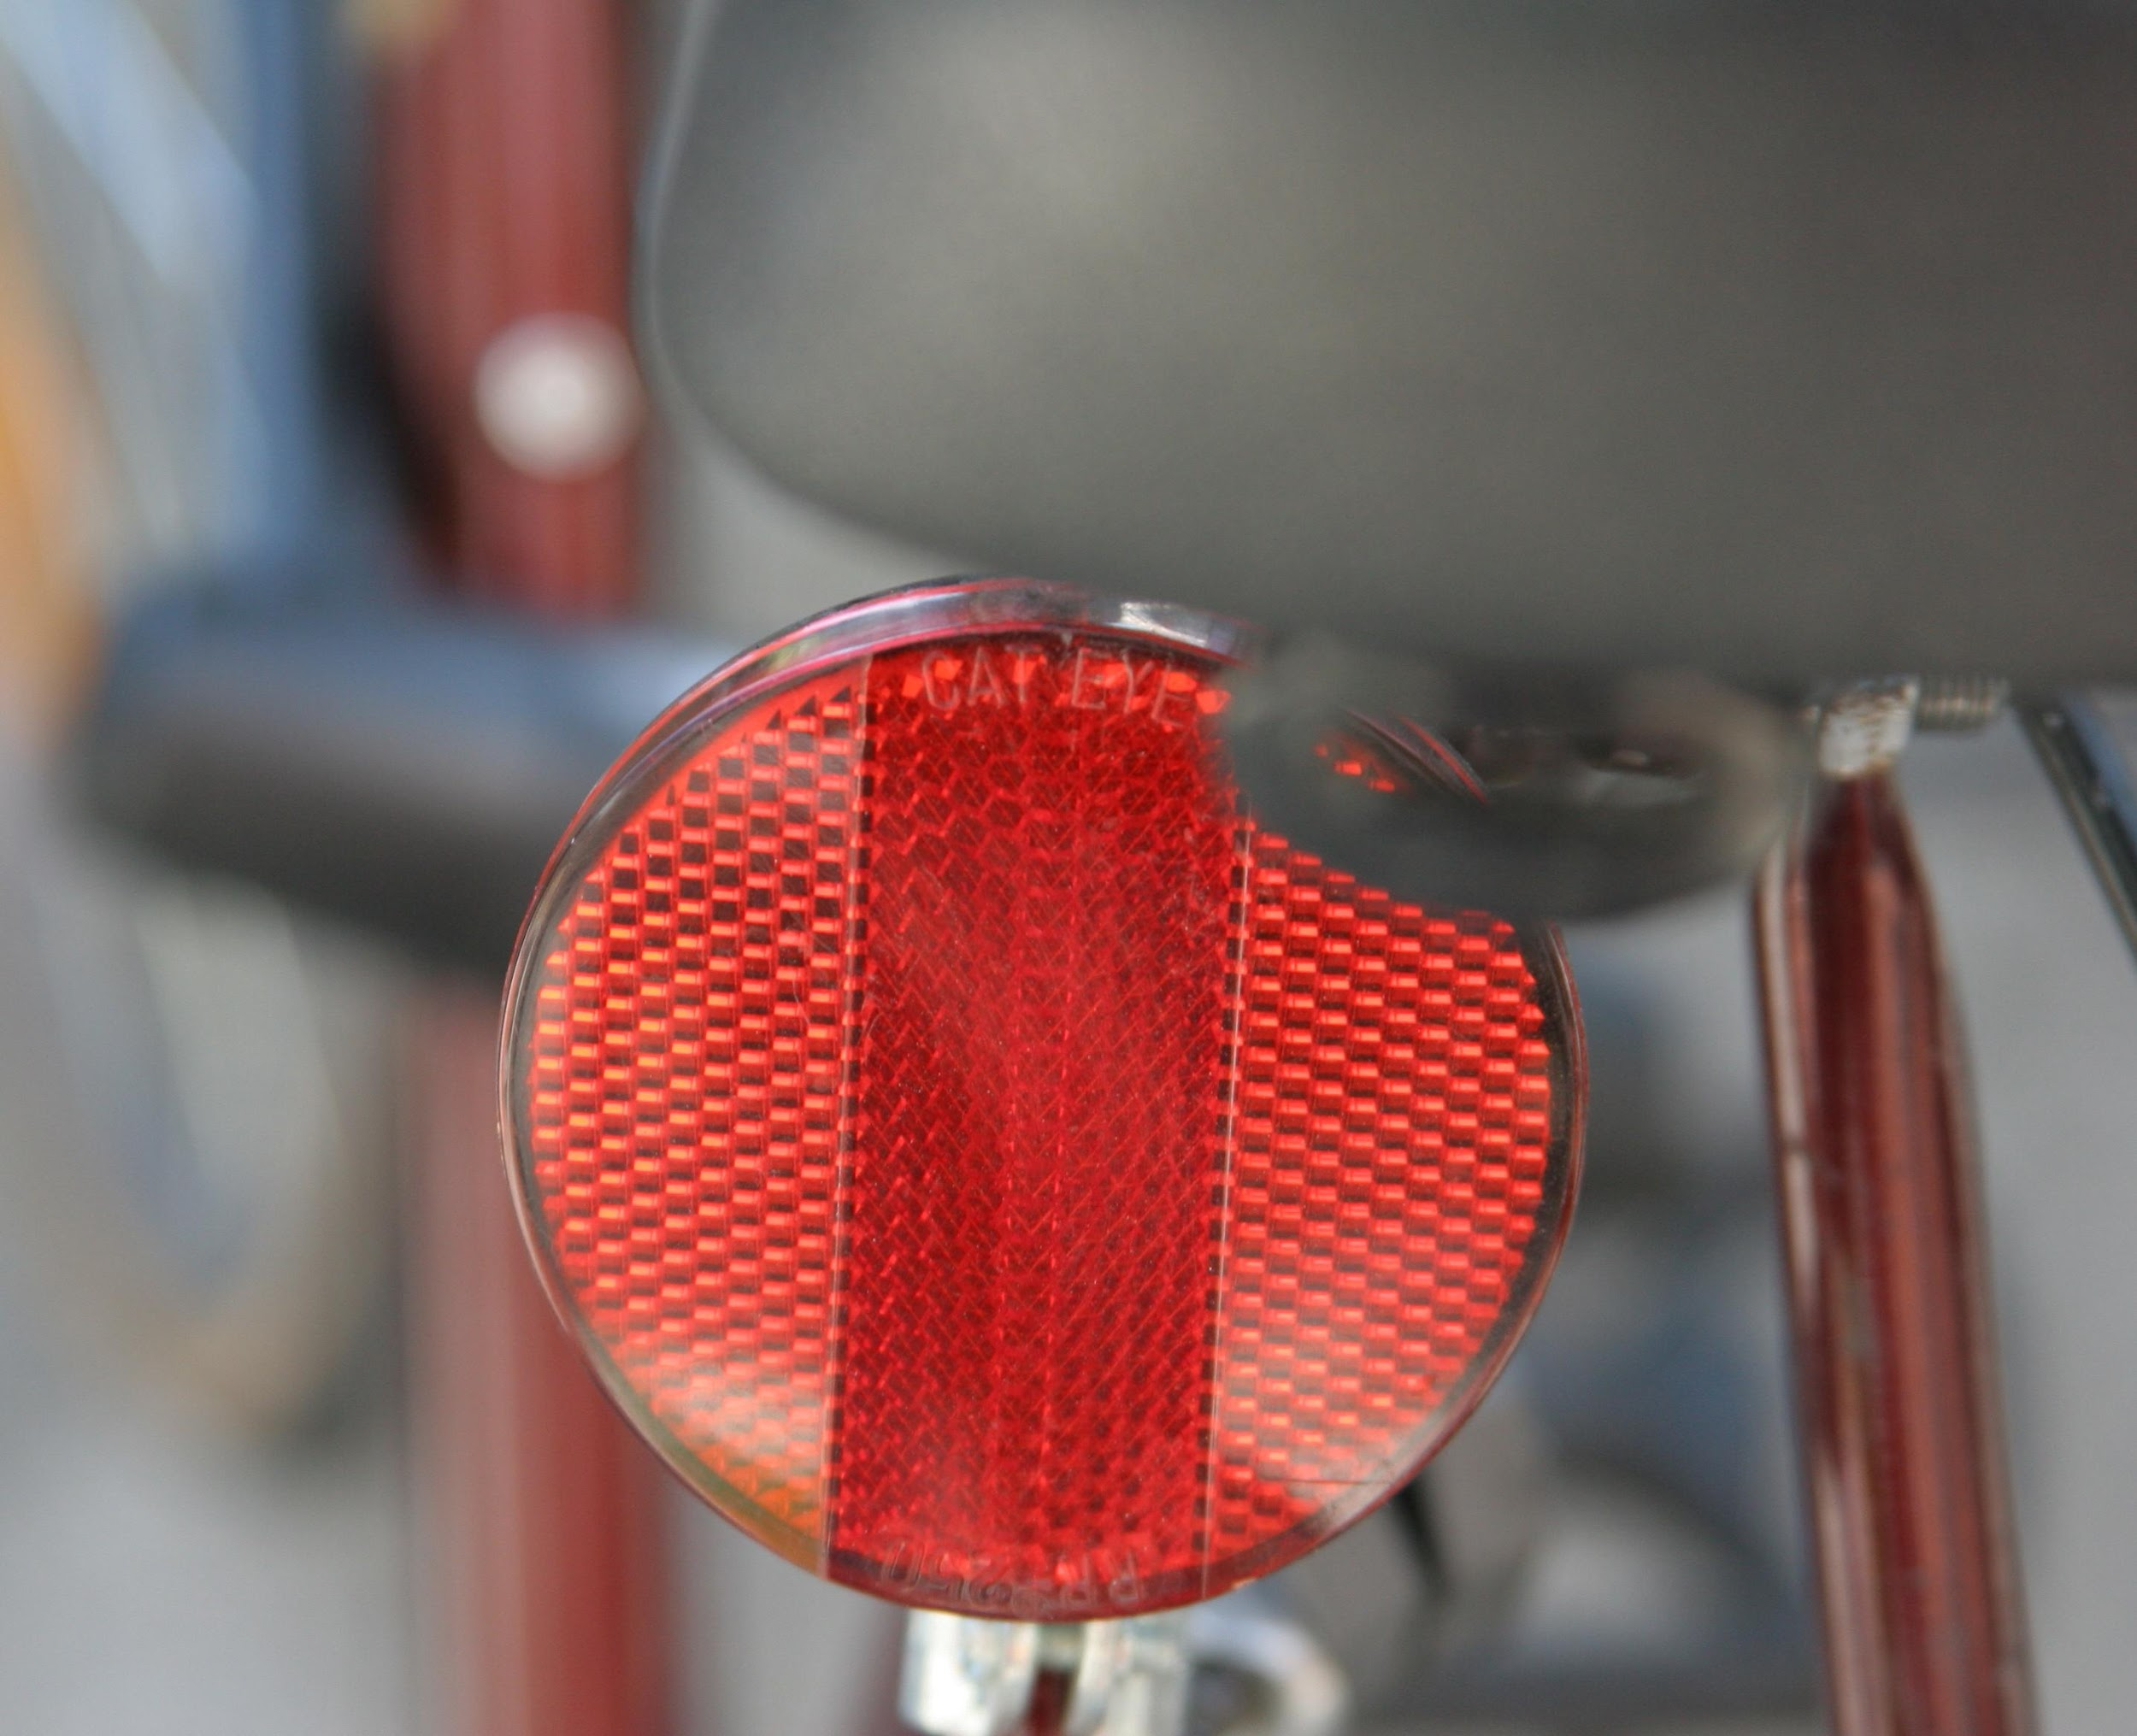
Voorbeelden van reflecterend licht
Notes:
Bron: Wikipedia

Slide 21
‘Lichthinder’

Slide 22
Hinderen:
Iets of iemand in zijn werk …
verstoren
belemmeren
bemoeilijken
dwarsliggen
tegengaan.

Slide 23
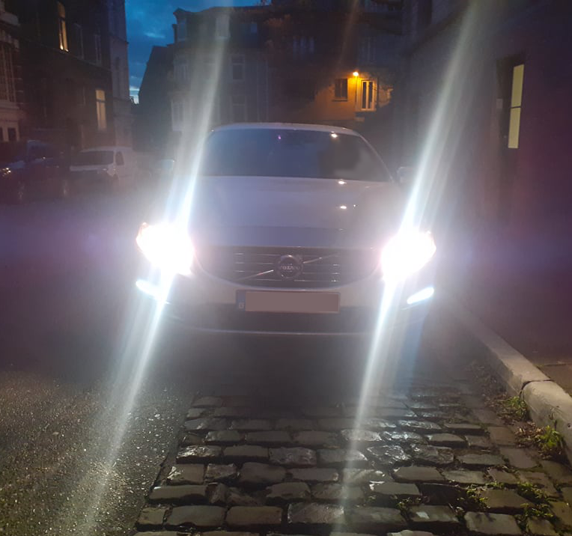
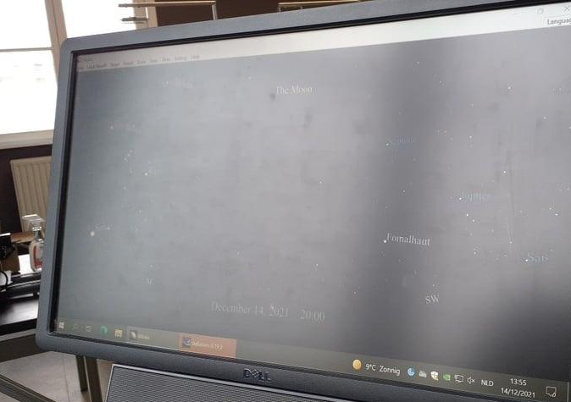
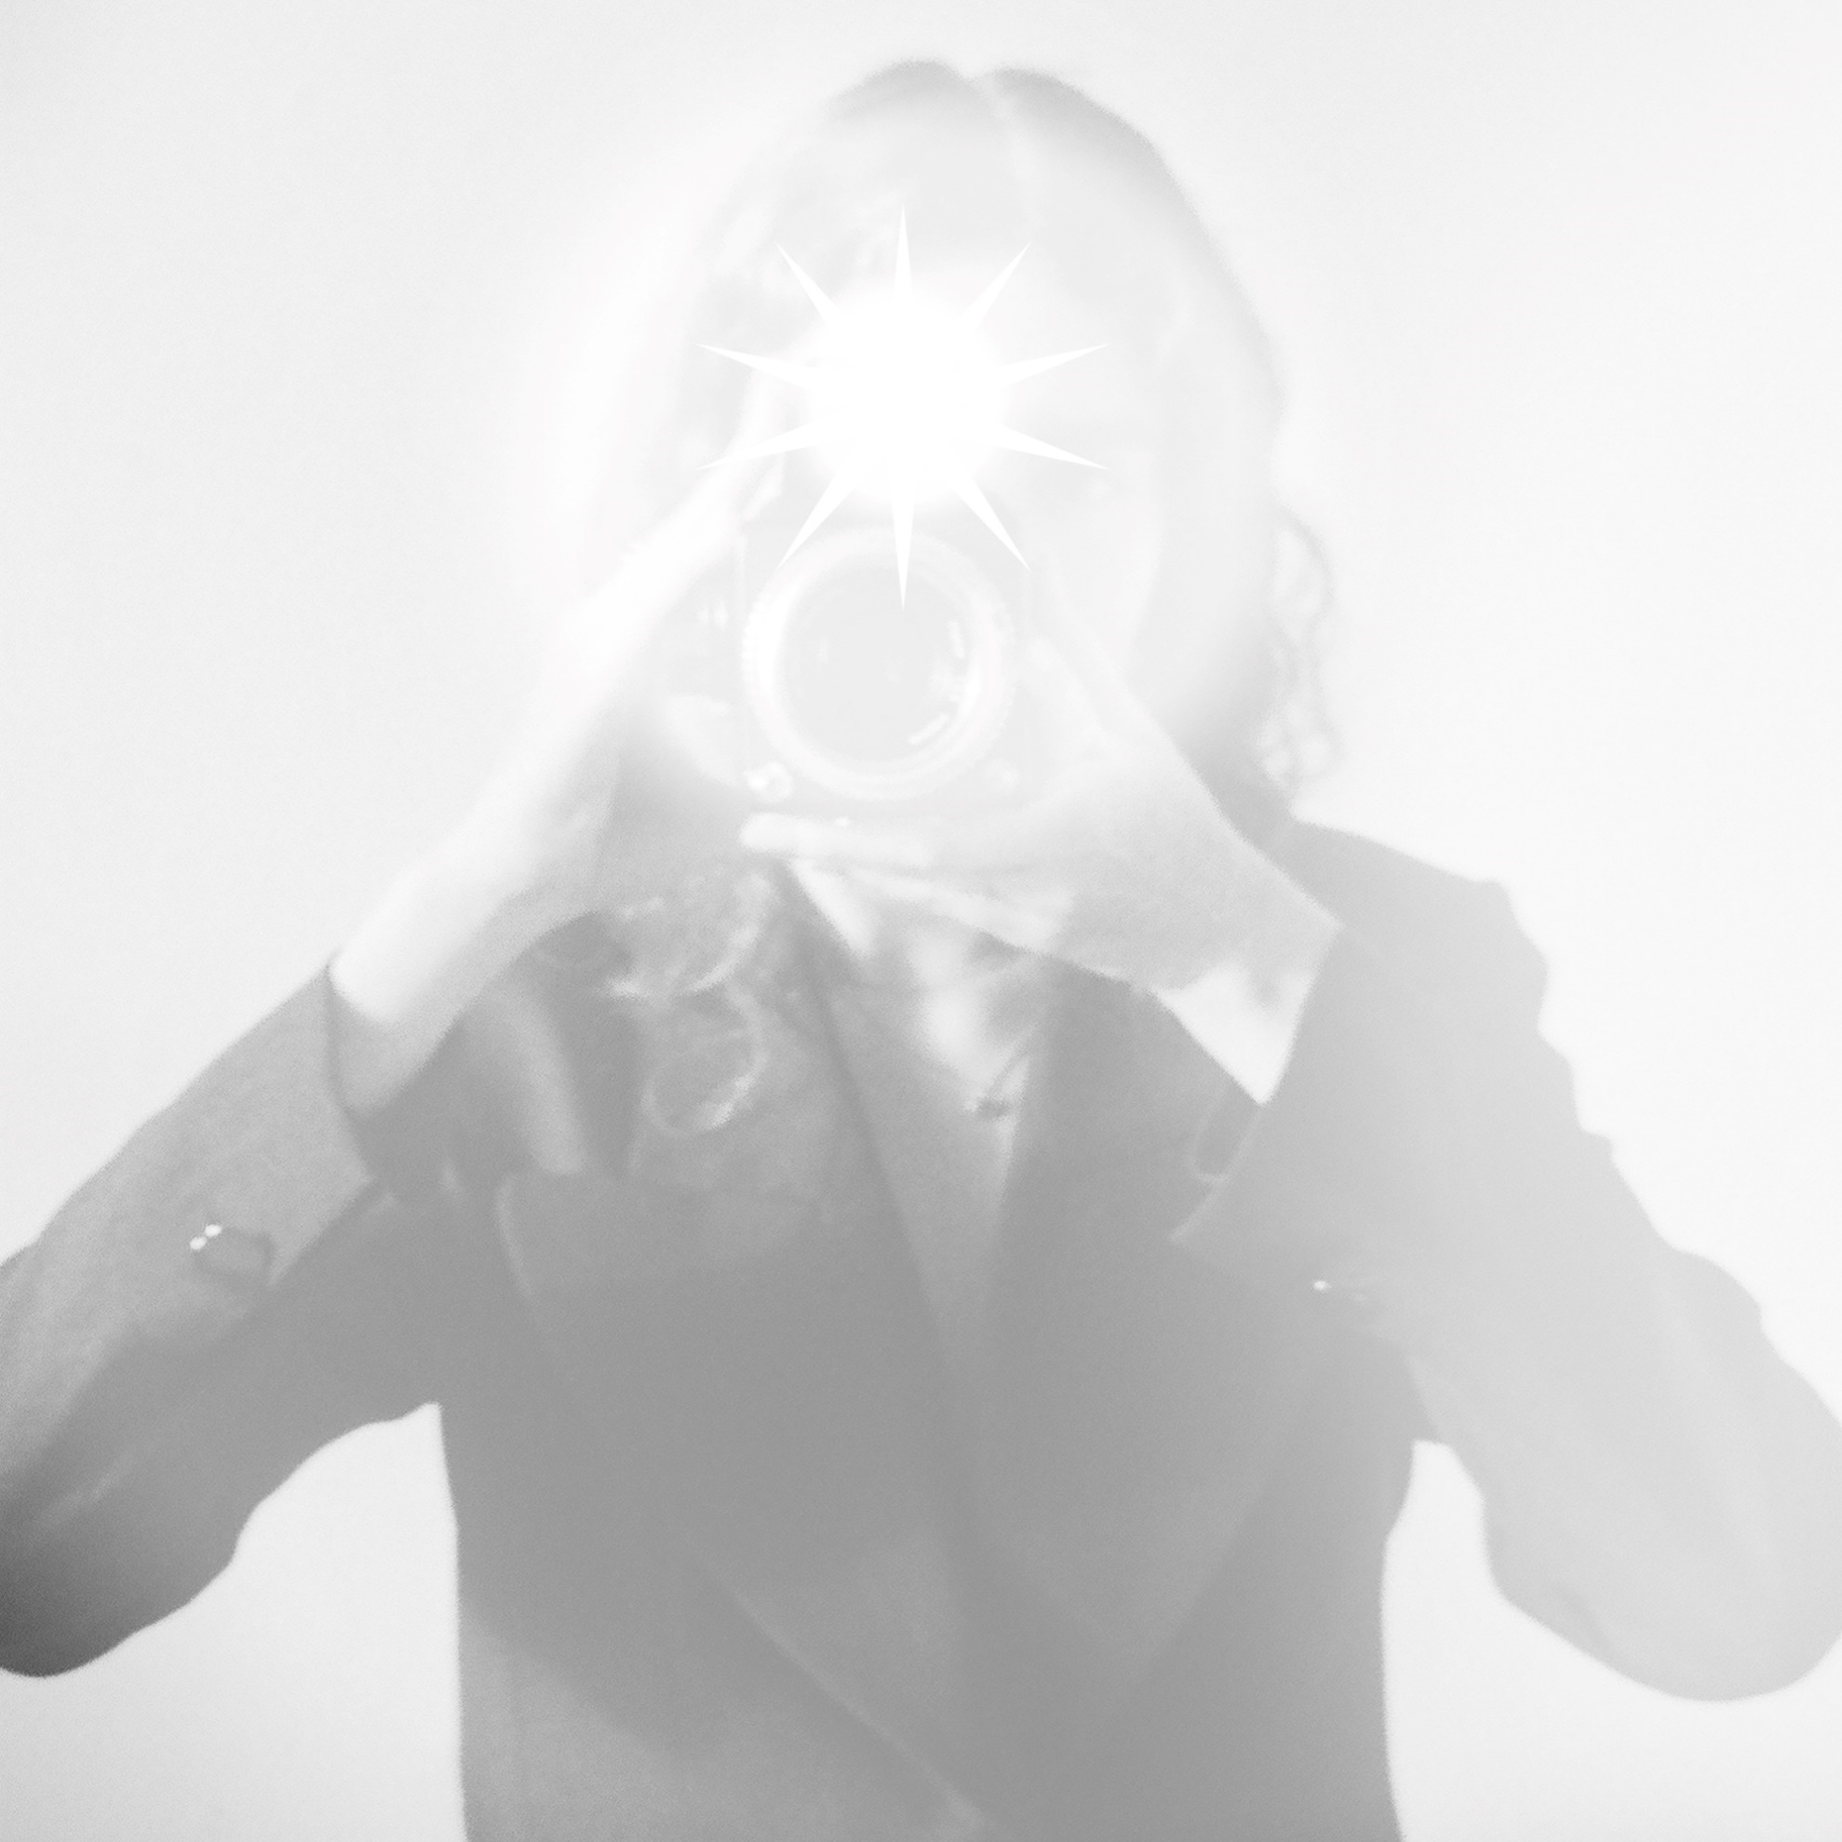
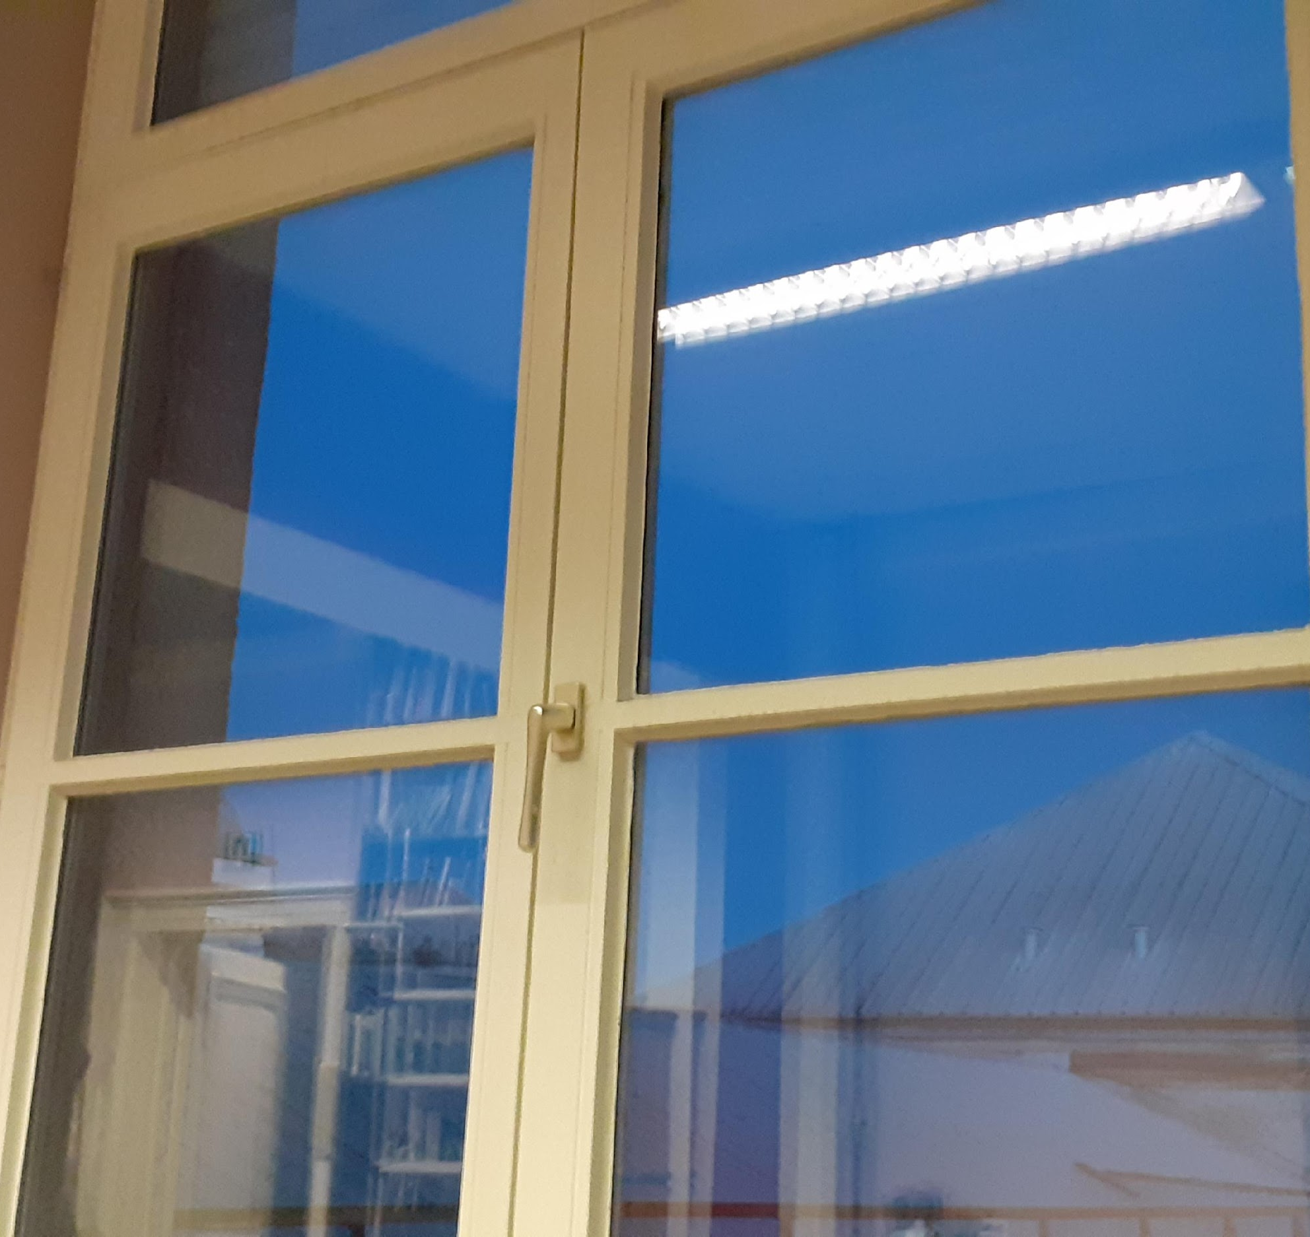
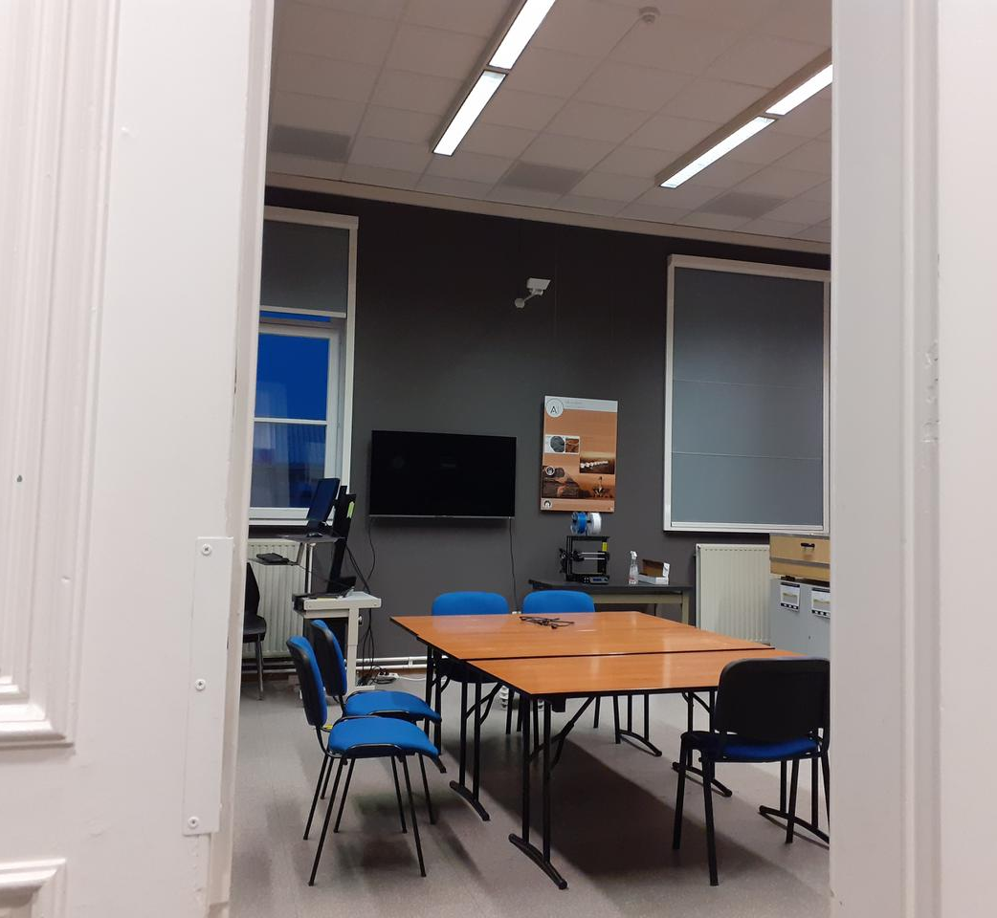
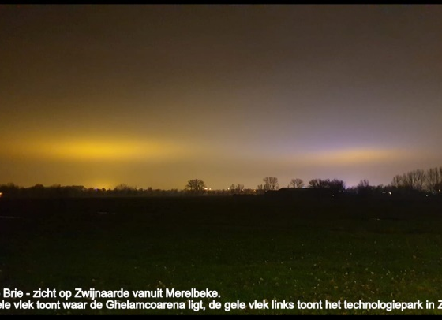
Lichtinder:

Slide 24
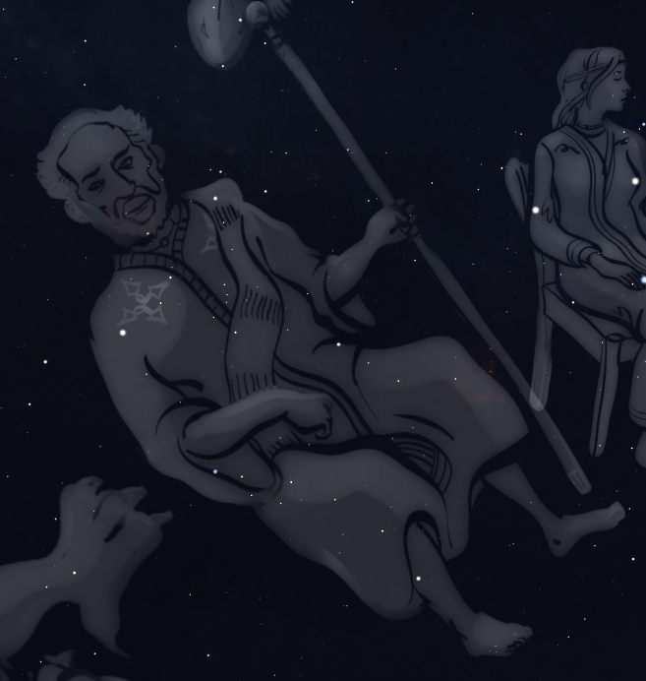
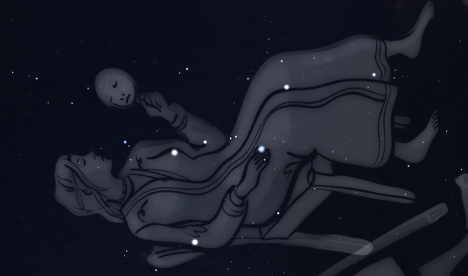
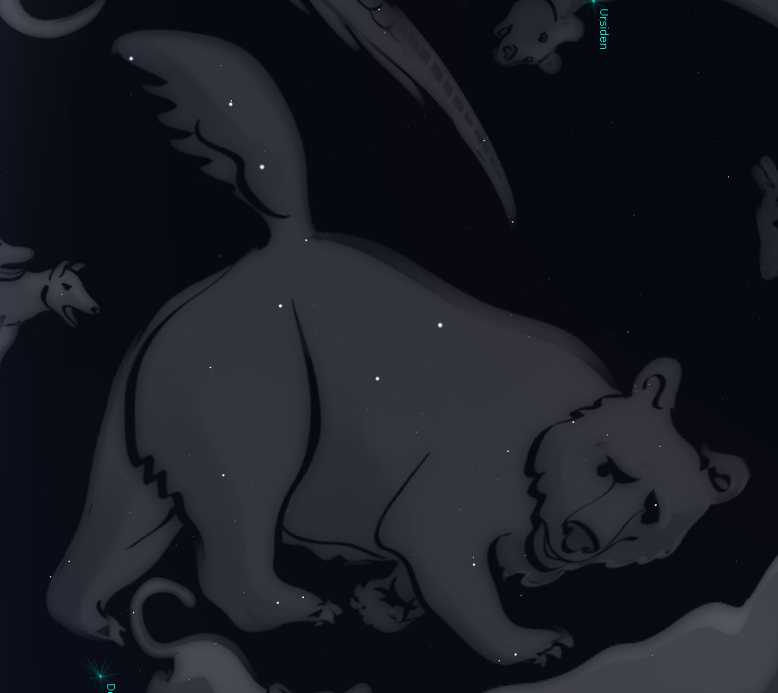
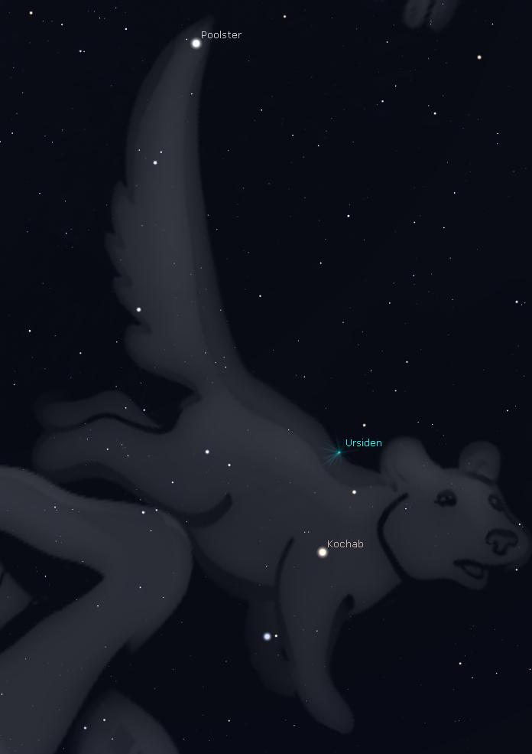
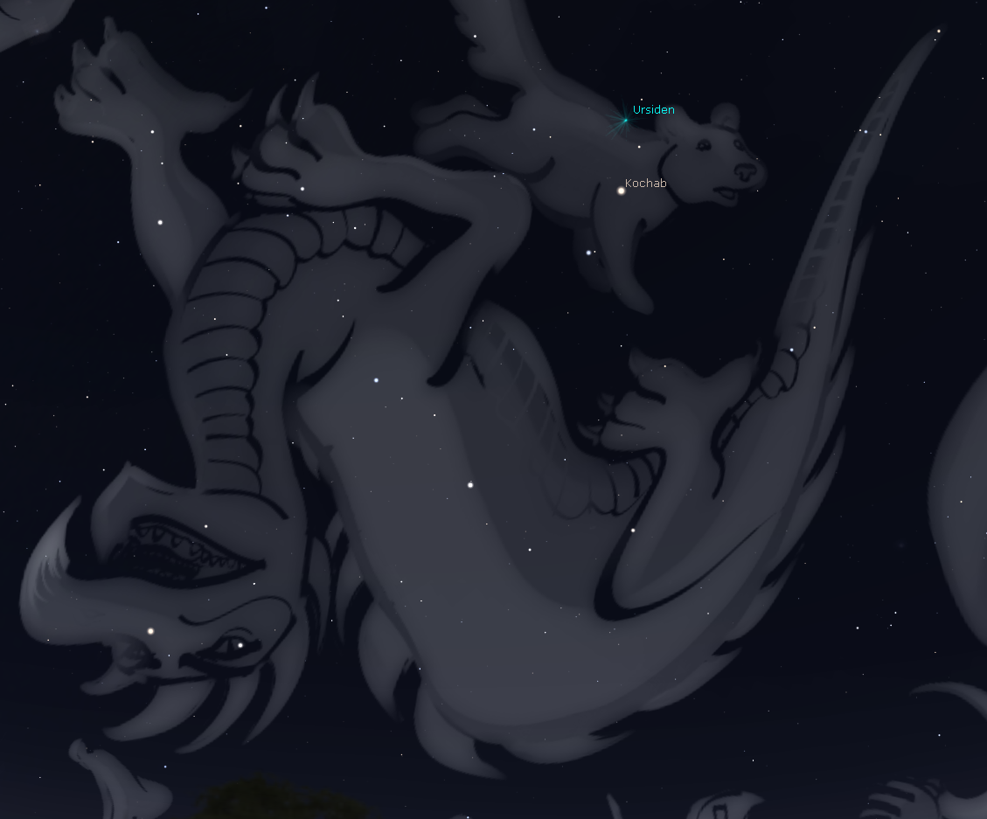
Sterrenhemel
Notes:
Bron: Stellarium

Slide 25
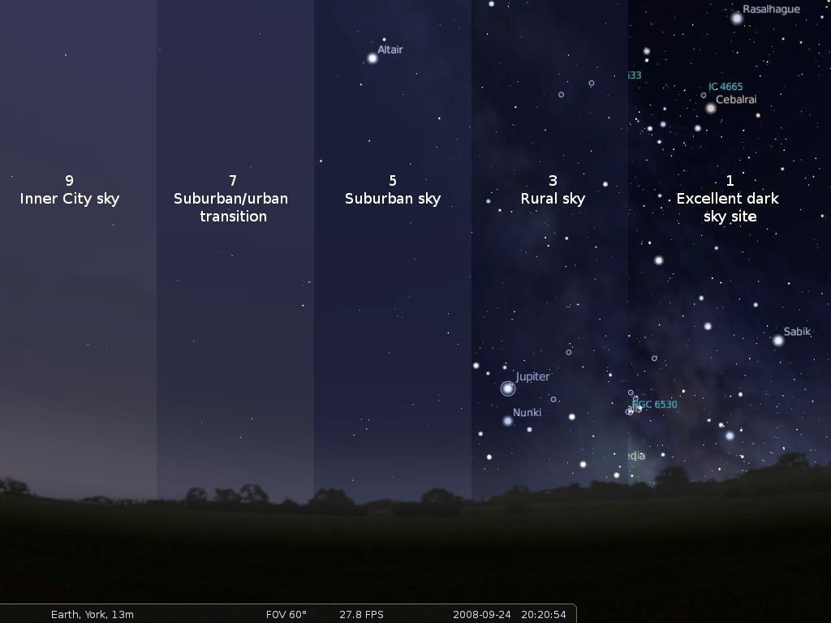
Sterrenhemel
Notes:
Schaal van Bortle. Bron: Stellarium

Slide 26
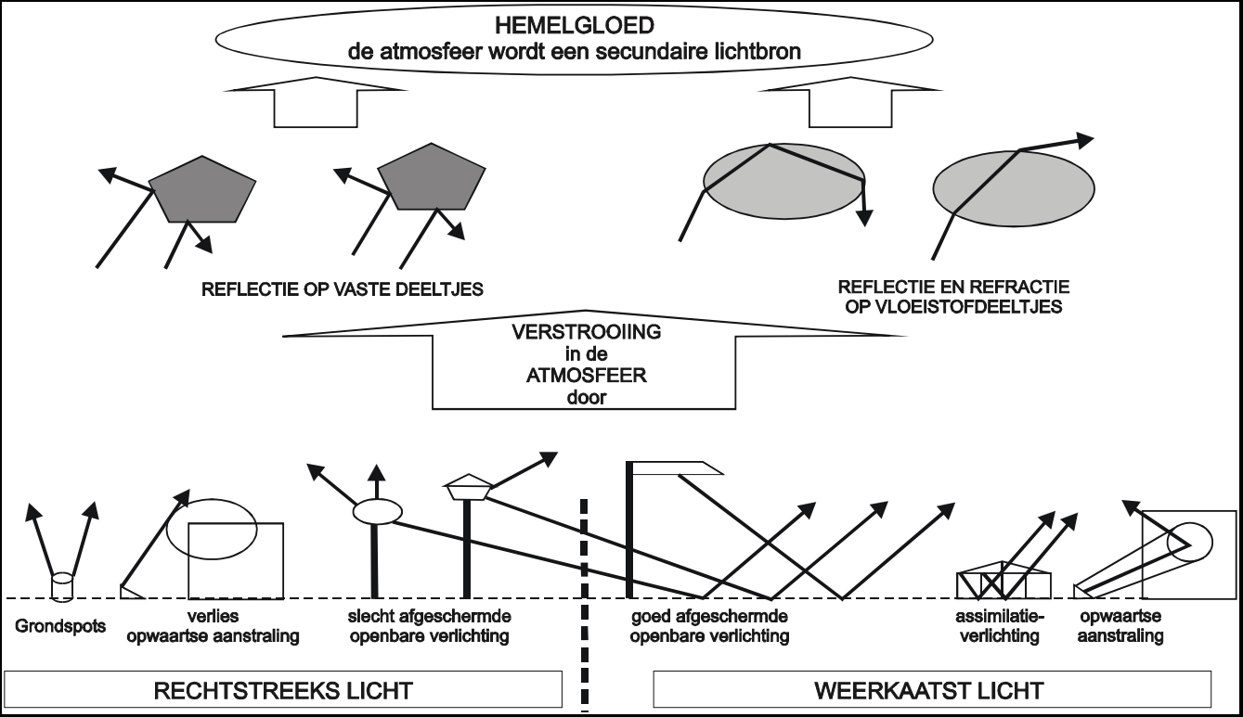
Soorten verlichting en hun lichtstralen
Notes:
Bron: Introductie lichthinder. Friedel Pas, Preventie Lichthinder vzw

Slide 27
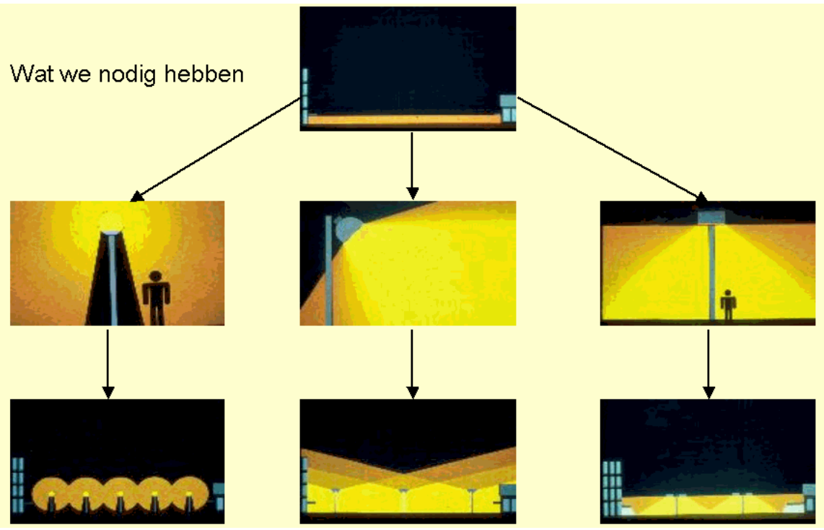
Soorten verlichting en hun lichtstralen
Notes:
Bron: Introductie lichthinder. Friedel Pas, Preventie Lichthinder vzw

